Slide 1
Сенно,
2025
«ВЕЛІКОДНАЯ МАЗАІКА»
Вернисаж творческих работ участников районного этапа
областного конкурса художетсвенного творчества

Slide 2
НОМИНАЦИЯ
«ИЗОБРАЗИТЕЛЬНОЕ ИСКУССТВО»

Slide 3
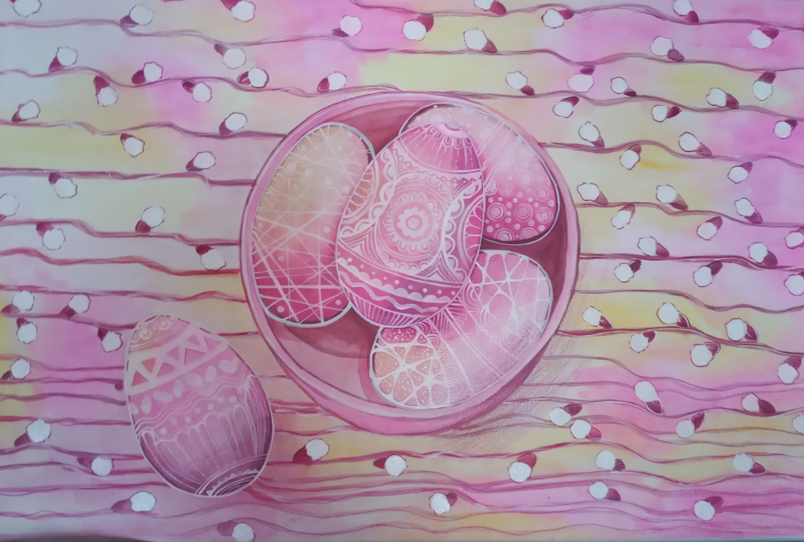
«Светлый праздник»,
Глухарёва Дарья,
Сенненский районный центр детей и молодежи

Slide 4
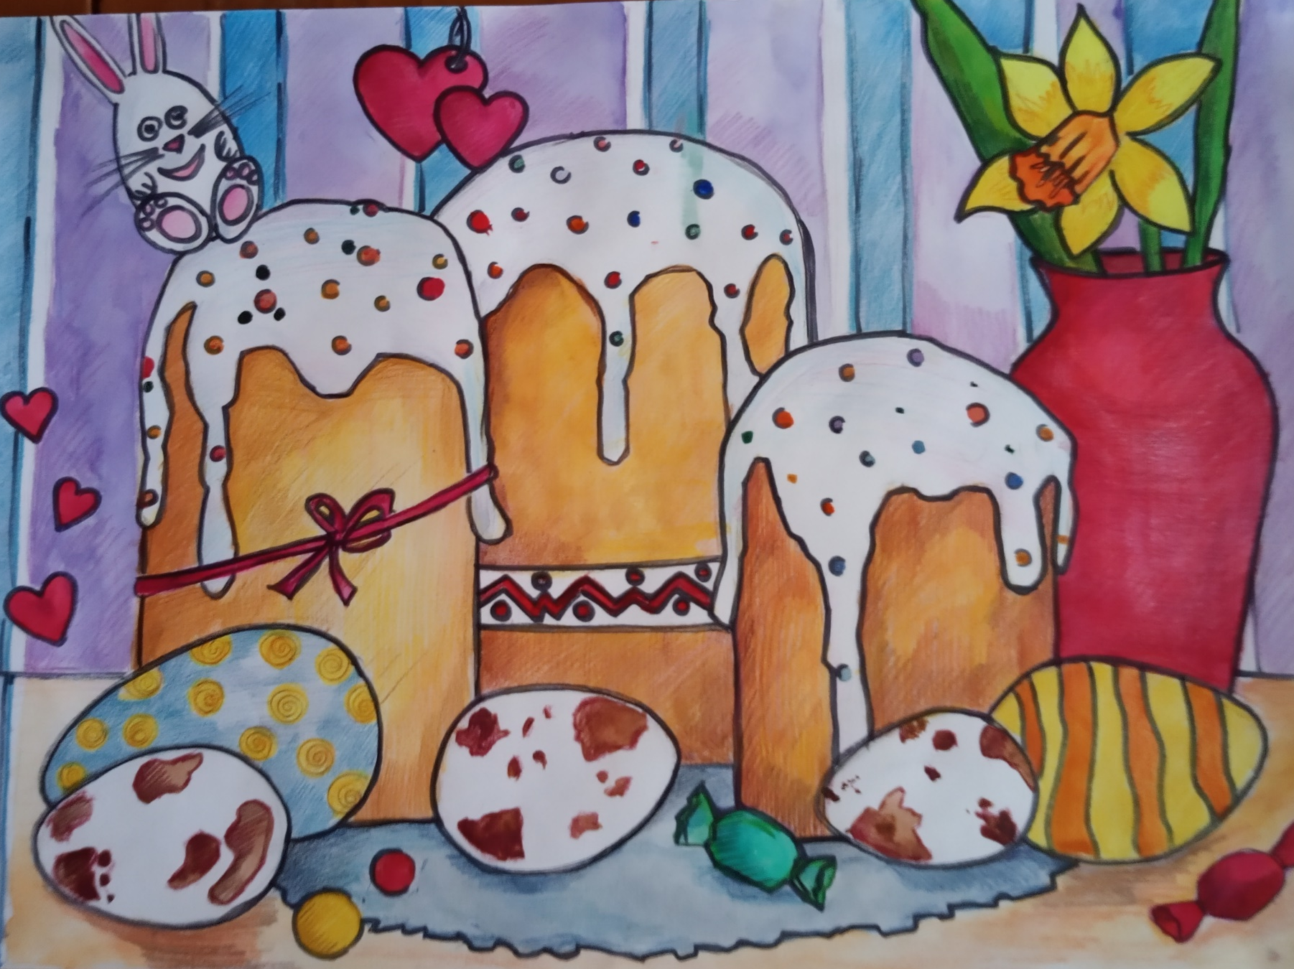
«Запах теплых куличей»,
Теребиленко Альбина,
Сенненский районный центр детей и молодежи

Slide 5
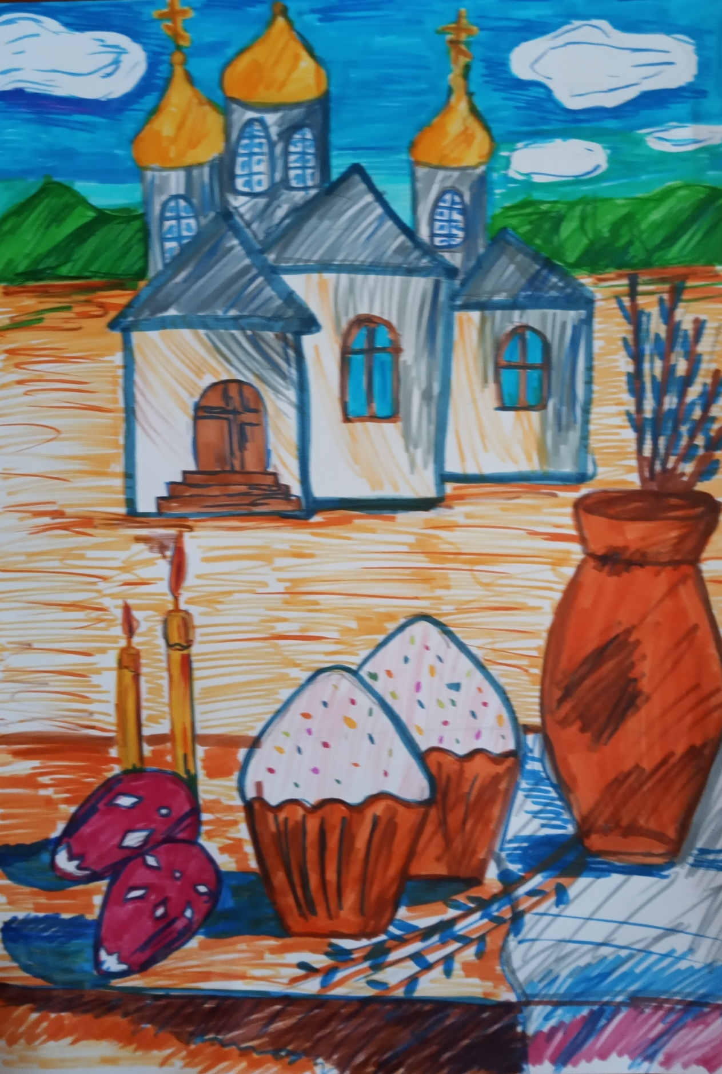
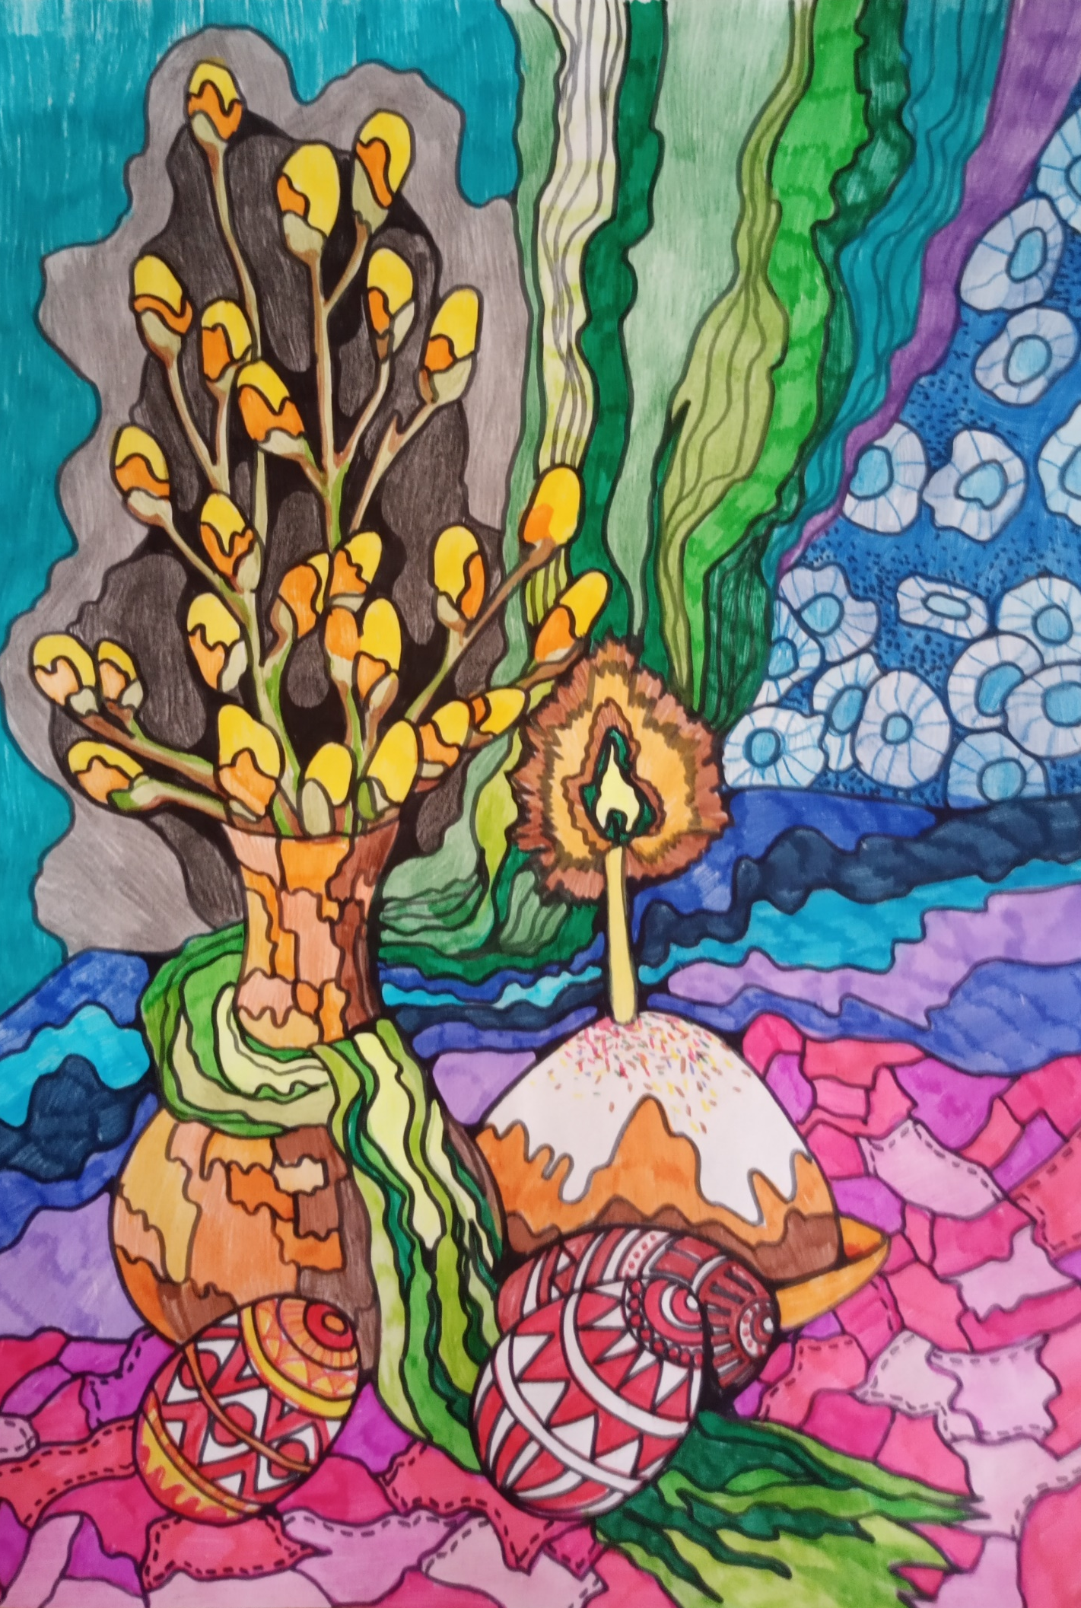
«В ожидании праздника»,
Величинская Ульяна,
Богушевская средняя школа
имени А.Э.Марфицкого
«Пасхальный мотив»,
Борзова Азалия,
Средняя школа №2 г.Сенно
имени А.К.Касинцева

Slide 6
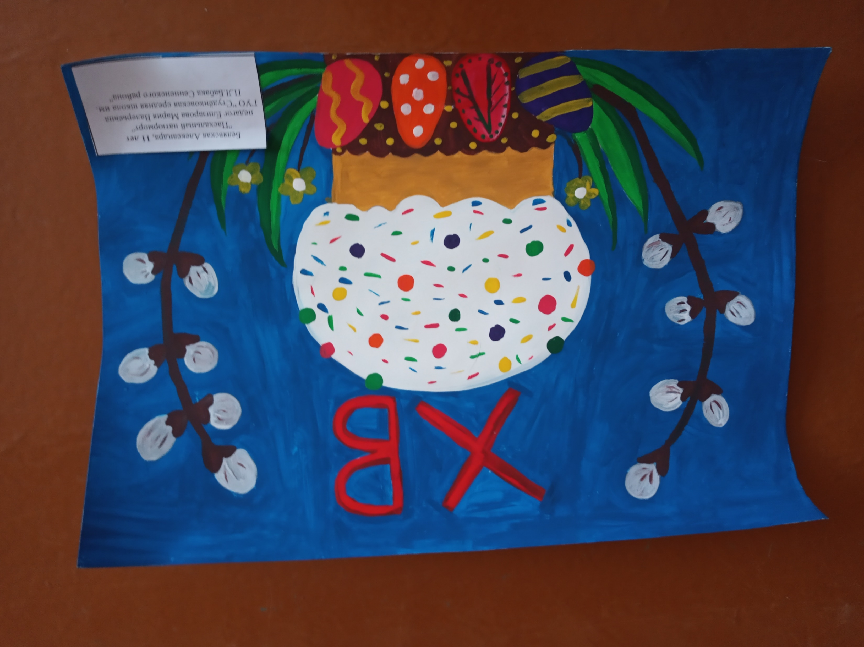
«Пасхальный натюрморт»
Белявская Александра
Студёнковская средняя школа
им. П.Л.Бабака

Slide 7
«Пасхальная радость»
Дедкова Маргарита
Ходцевская средняя школа

Slide 8
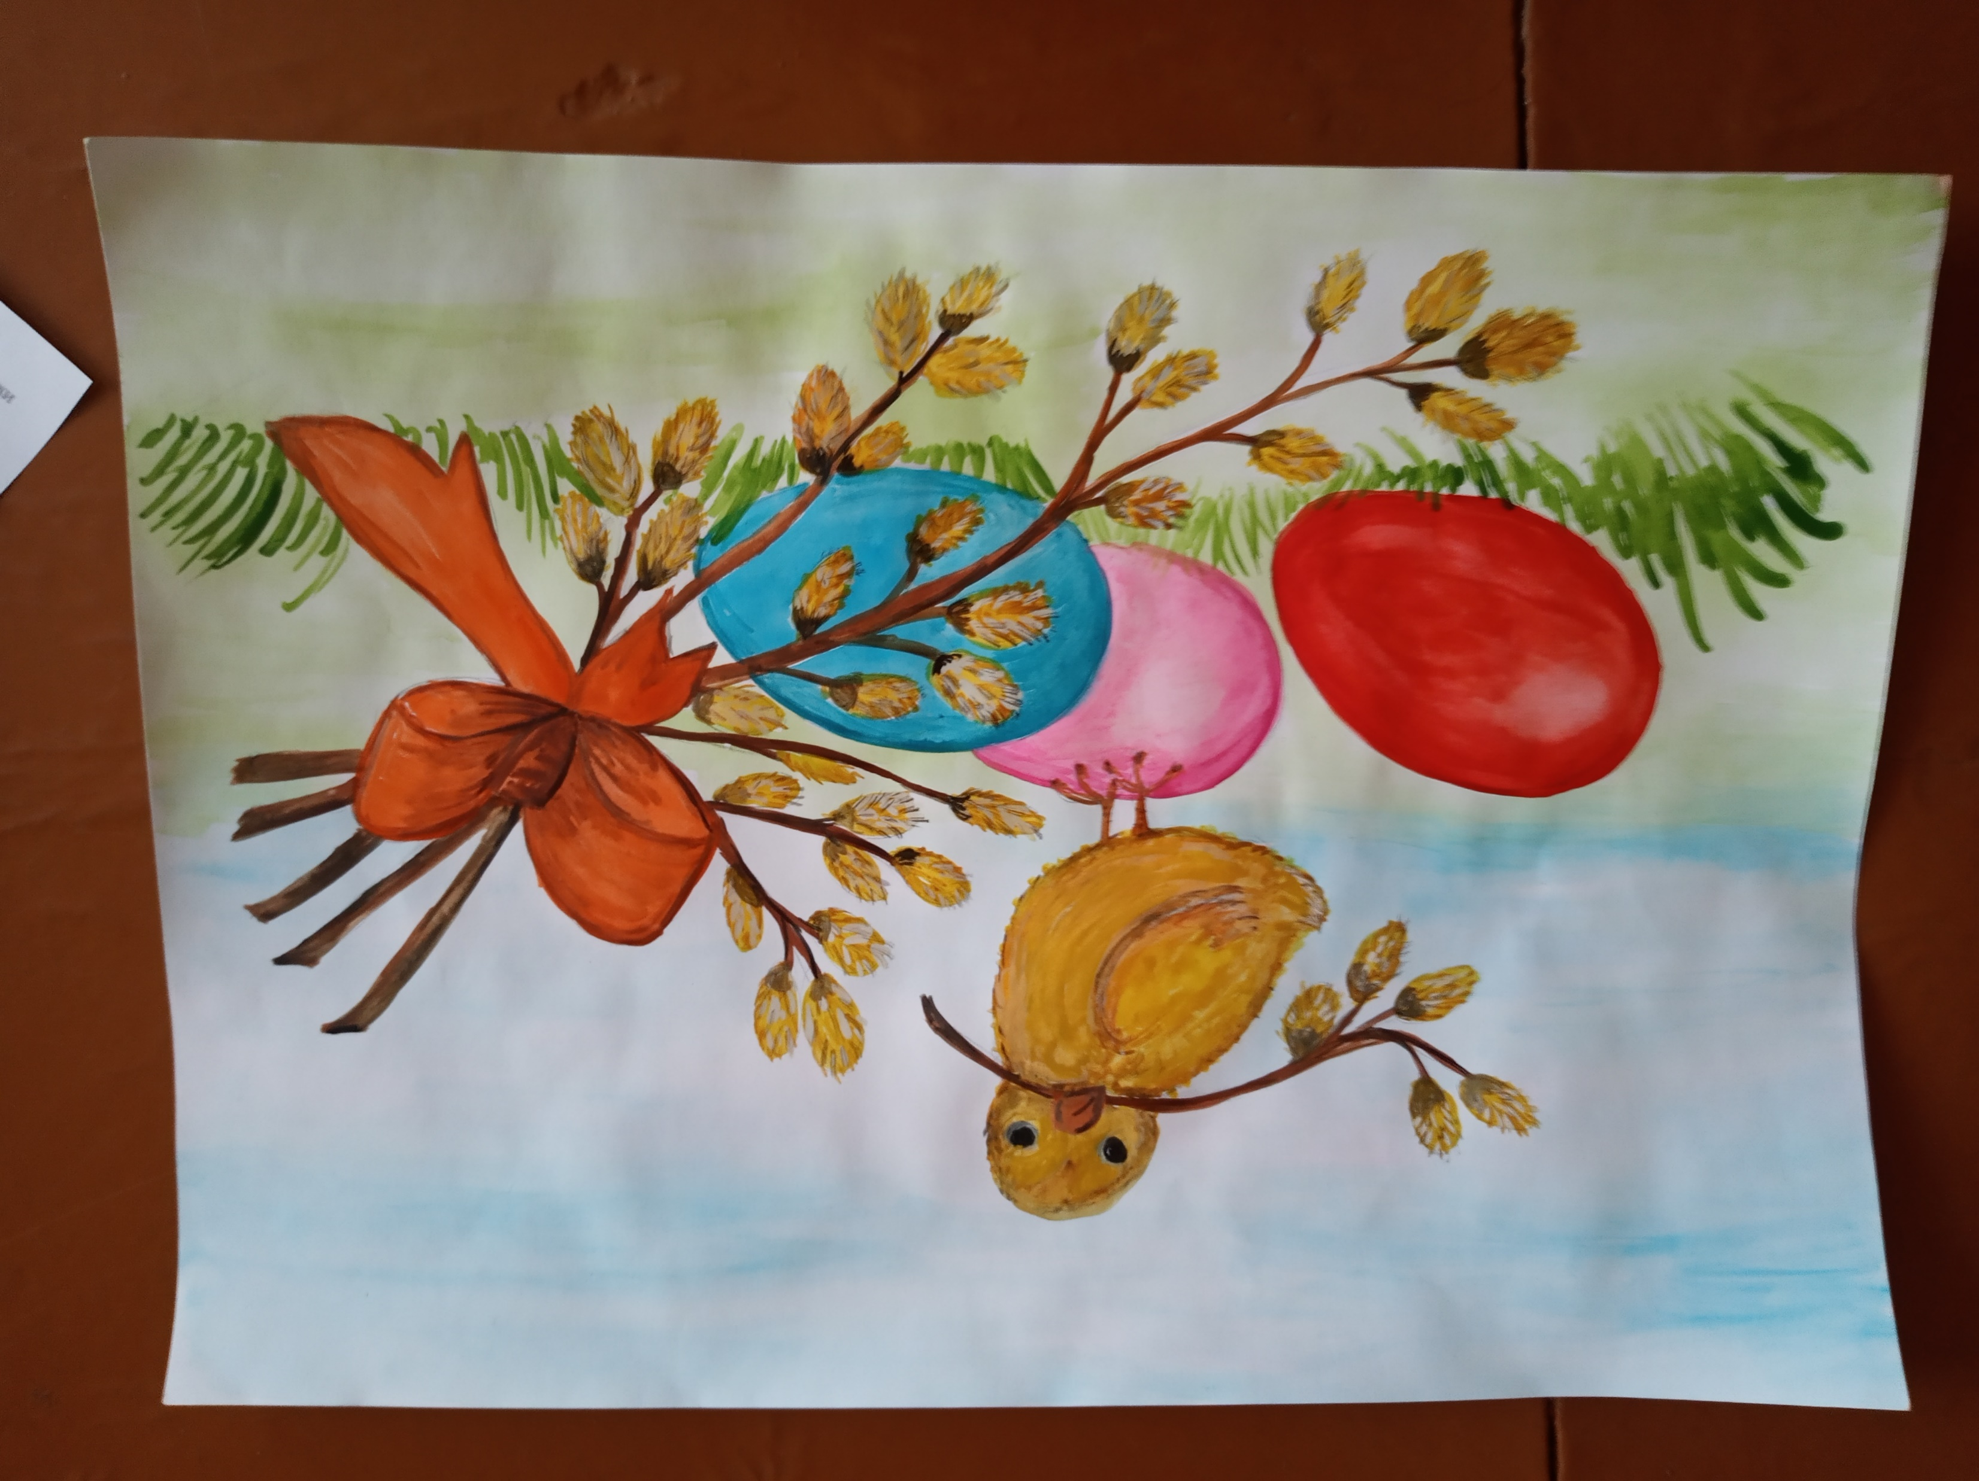
«Светлый праздник»
Шмуратко Матвей
Яновская базовая школа
им. Н.Л.Цурана

Slide 9
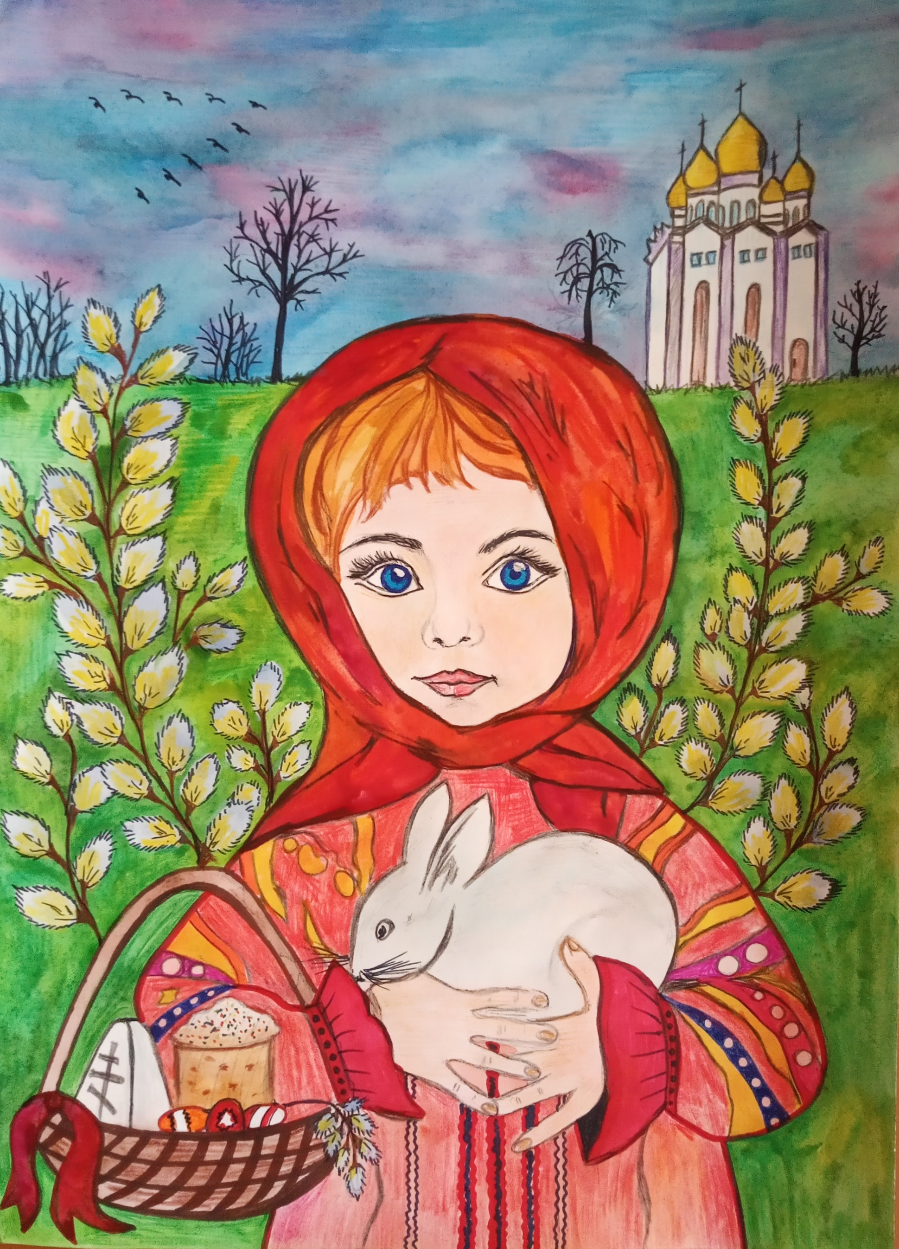
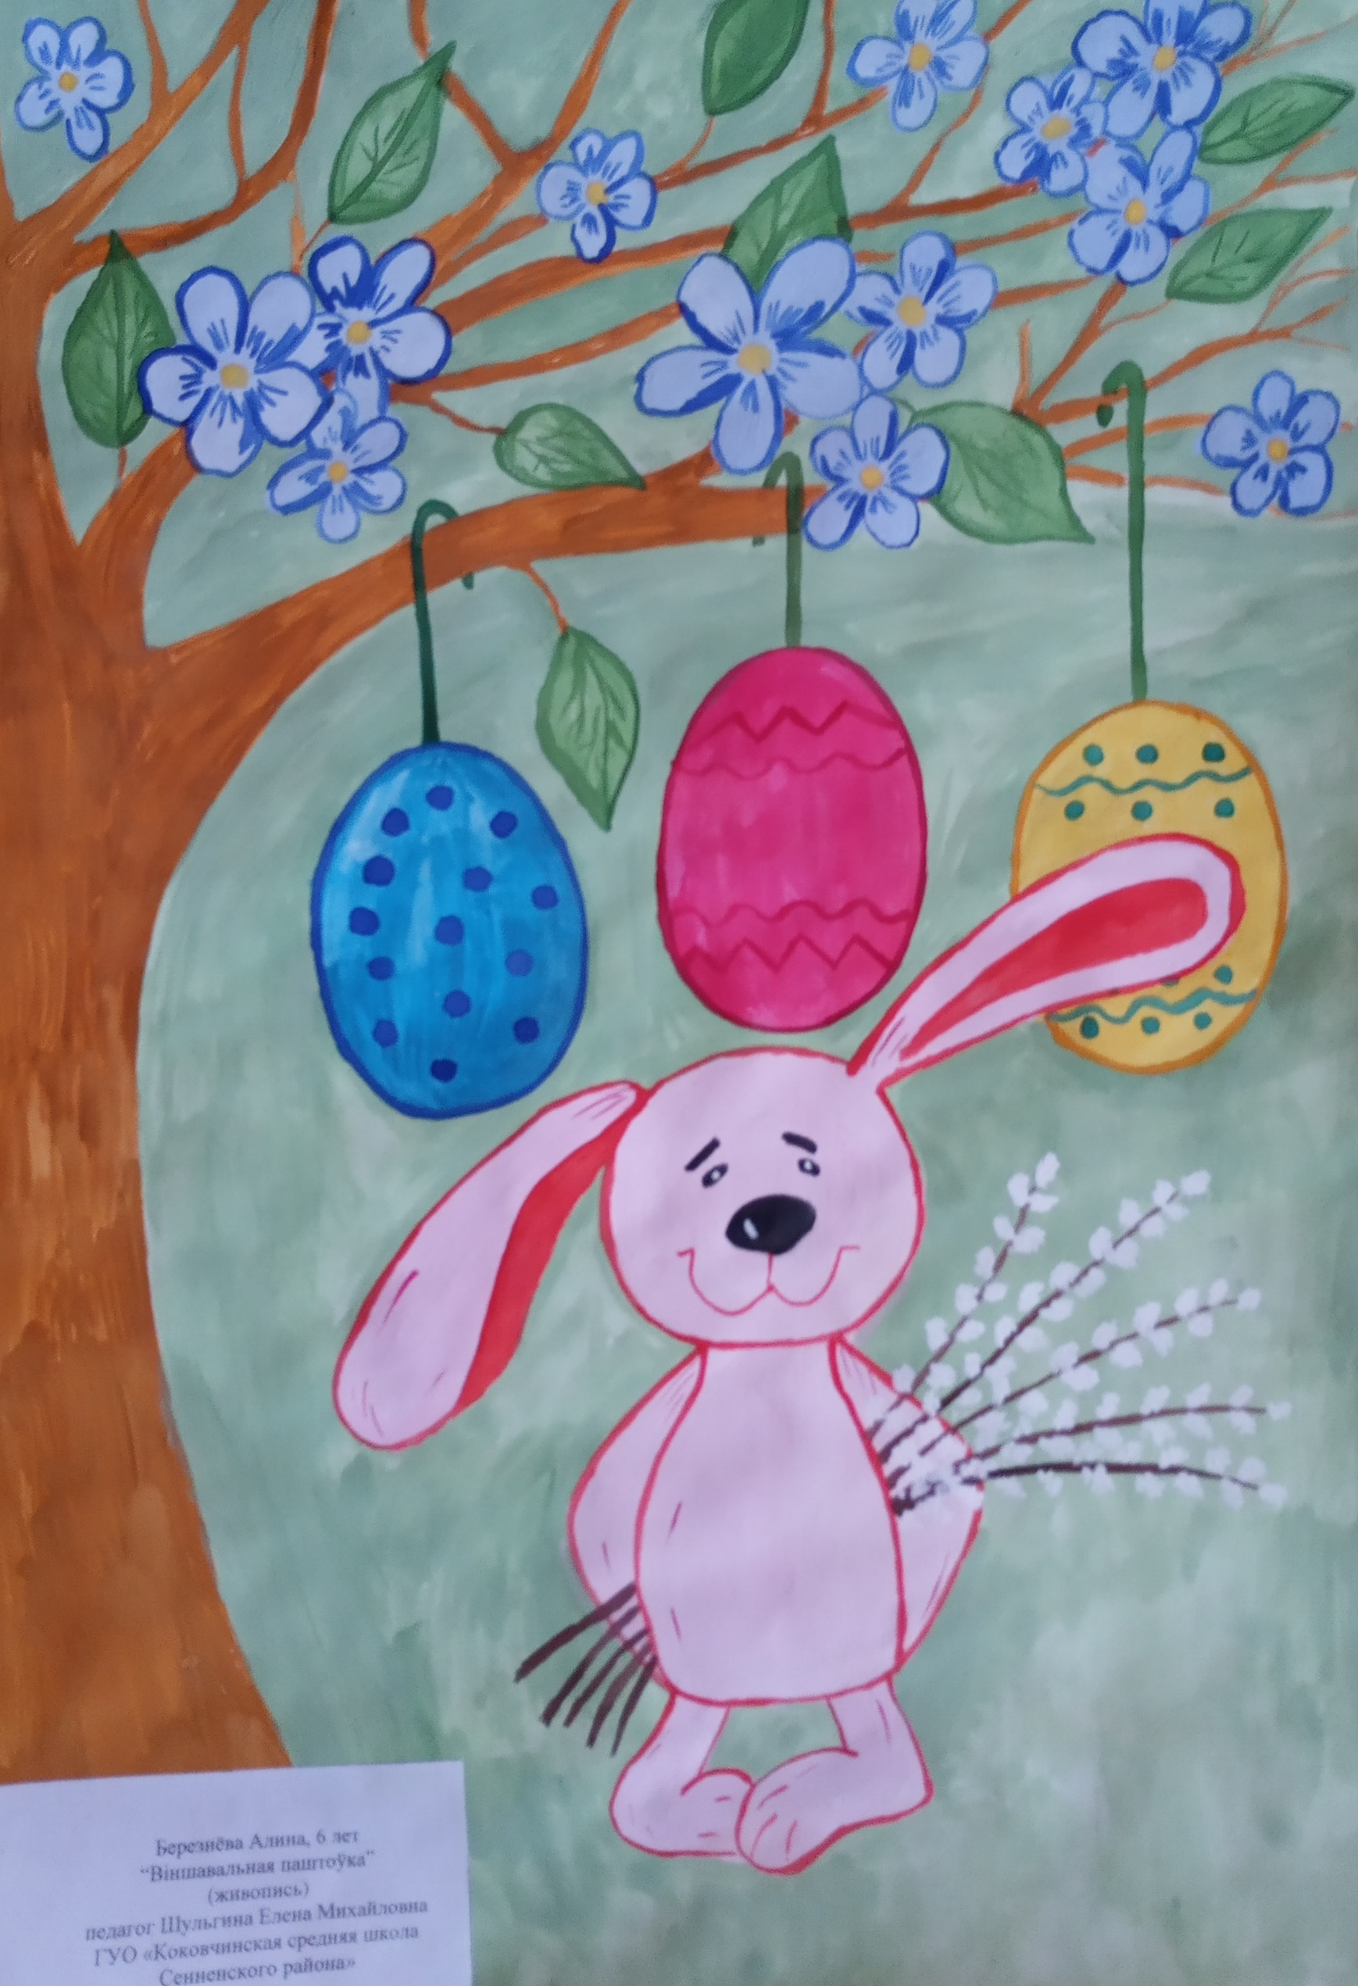
Віншавальная паштоўка»
Березнёва Алина
Коковчинская средняя школа
«Светлой Пасхи!»
Гуль Екатерина
Белицкая средняя школа

Slide 10
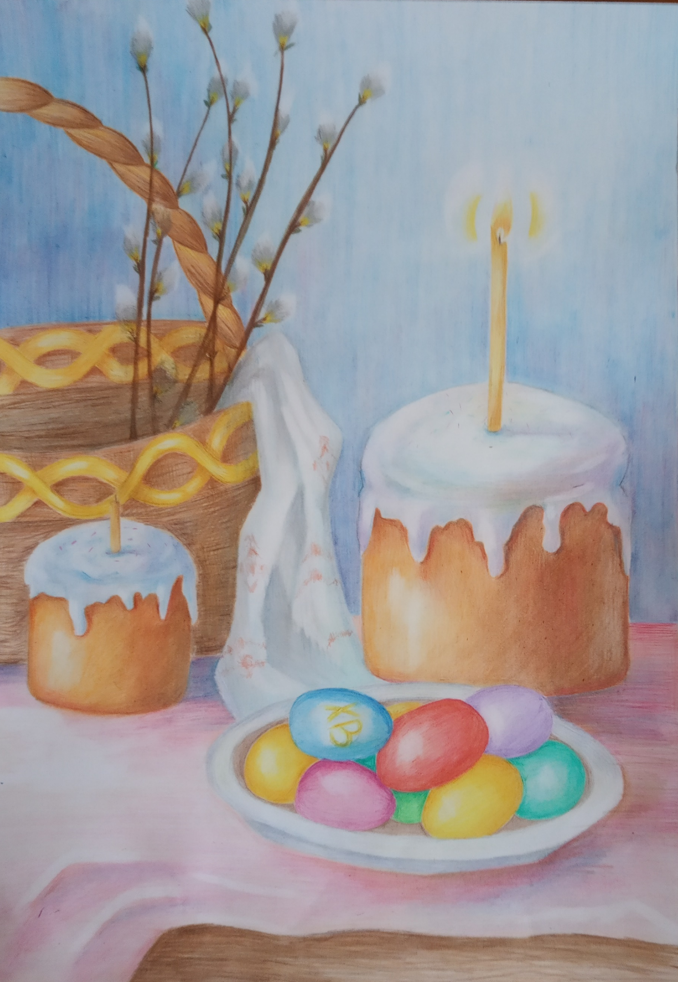
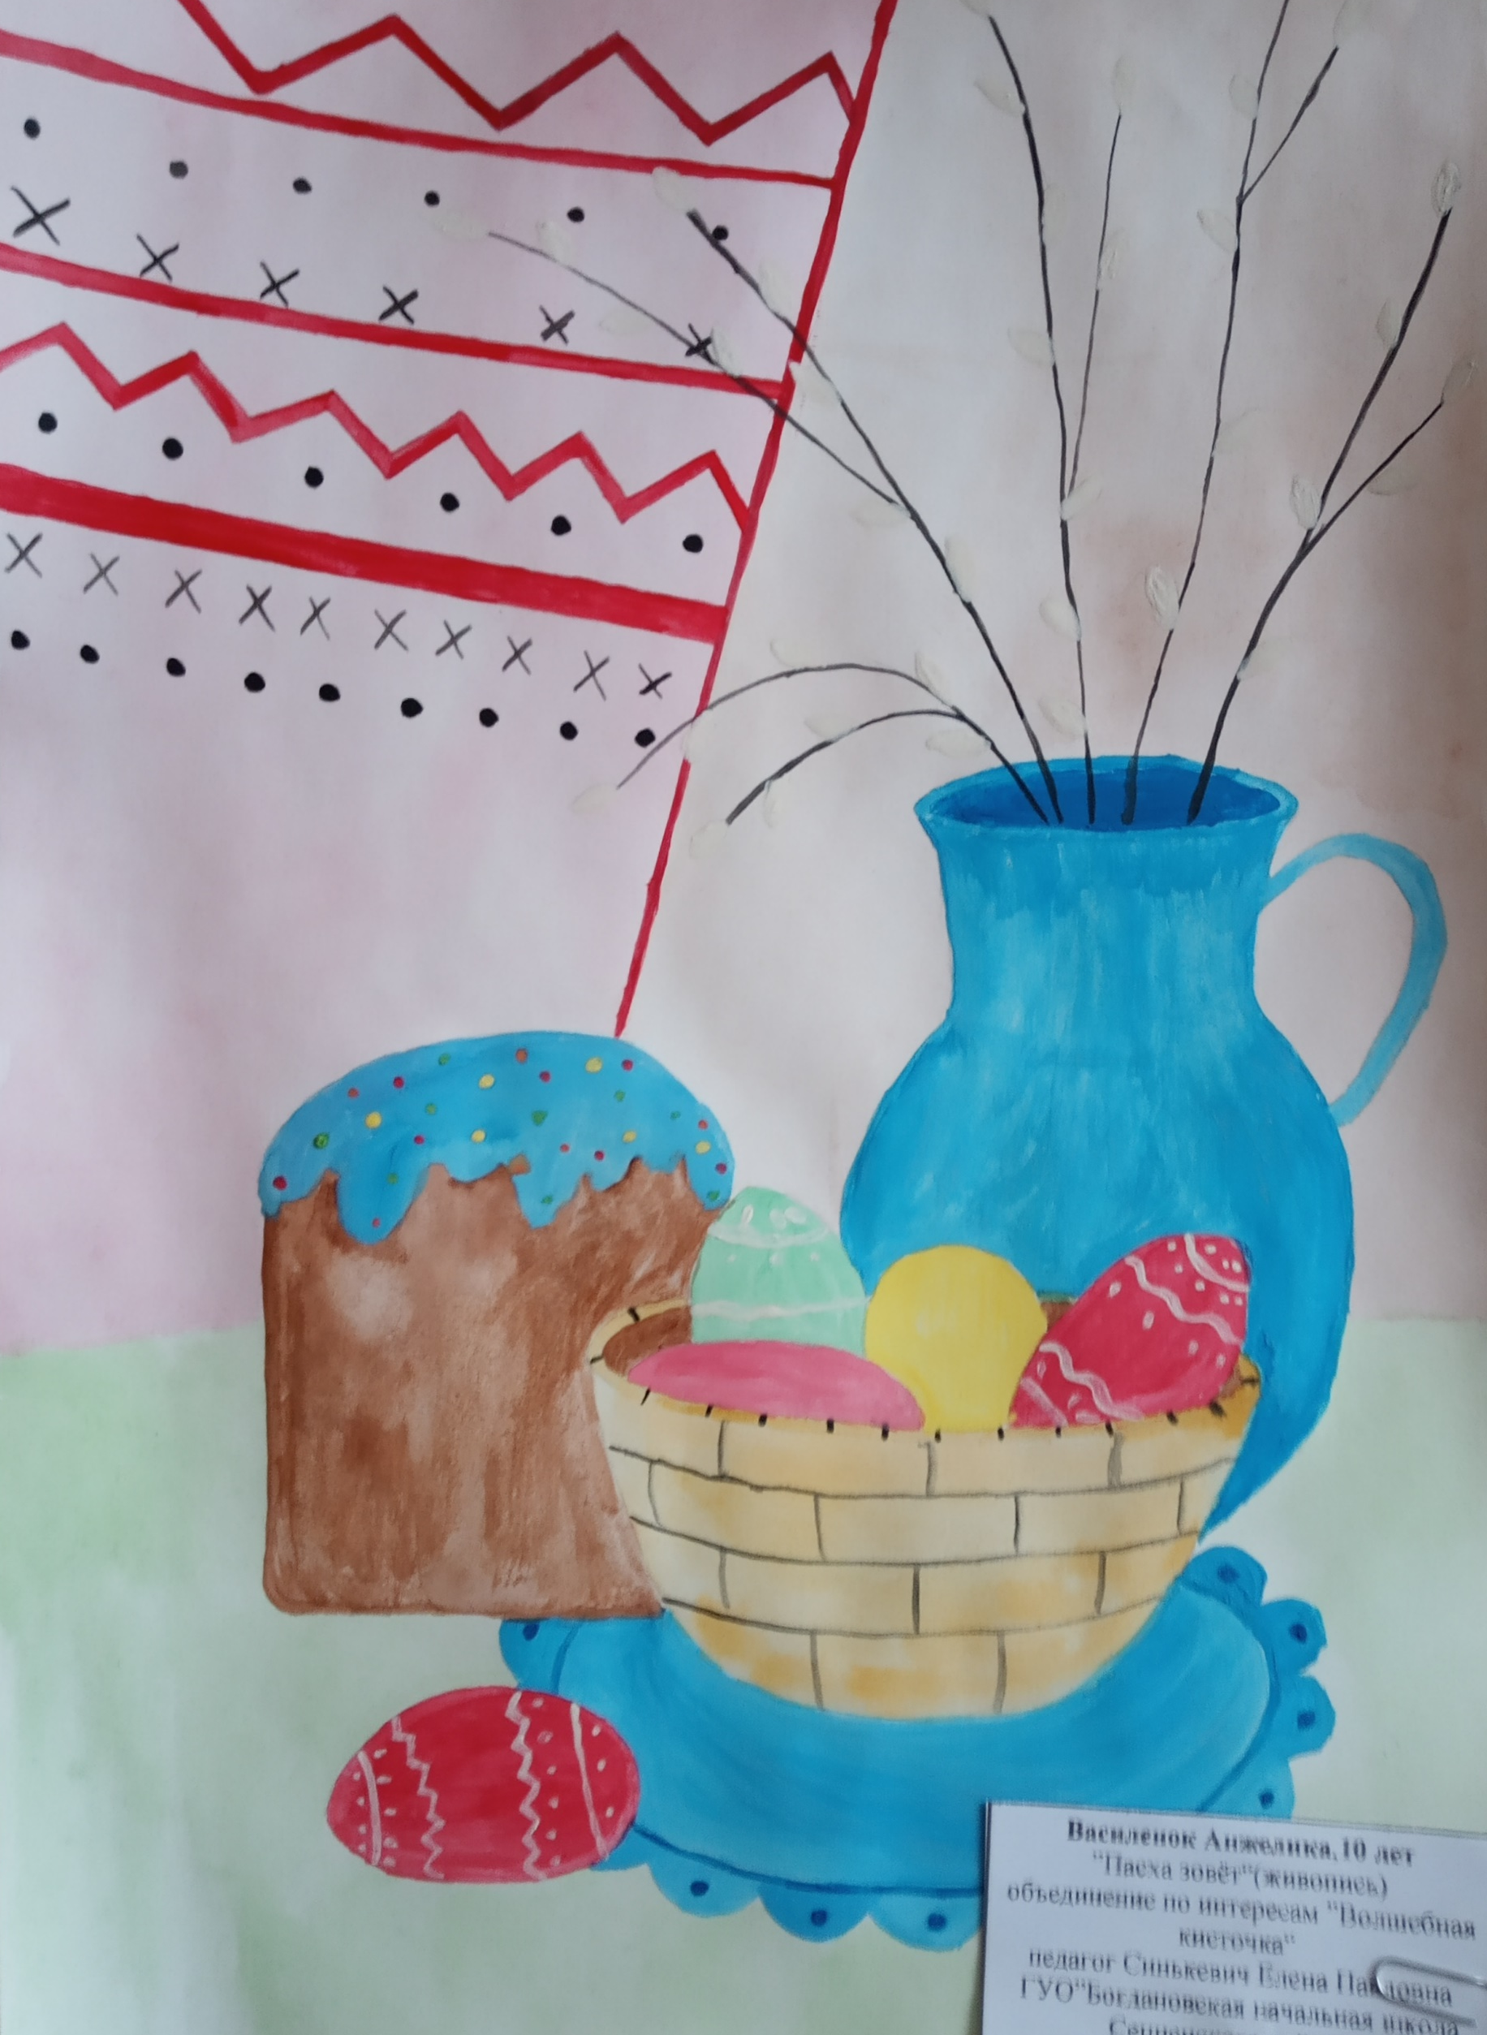
«Пасха пахнет миром»
Полачёва Дарья
Богушевская средняя школа
имени А.Э.Марфицкого
«Пасха зовет»
Василёнок Анжелика
Богдановская начальная школа

Slide 11
«Пасхальные традиции»
Саксонова Мирослава
Богушевская средняя школа
имени А.Э.Марфицкого
«Символ православной Пасхи»
Мостыко Евгения
Студёнковская средняя школа
им. П.Л.Бабака

Slide 12
НОМИНАЦИЯ
«ДЕКОРАТИВНО-ПРИКЛАДНОЕ ТВОРЧЕСТВО»

Slide 13
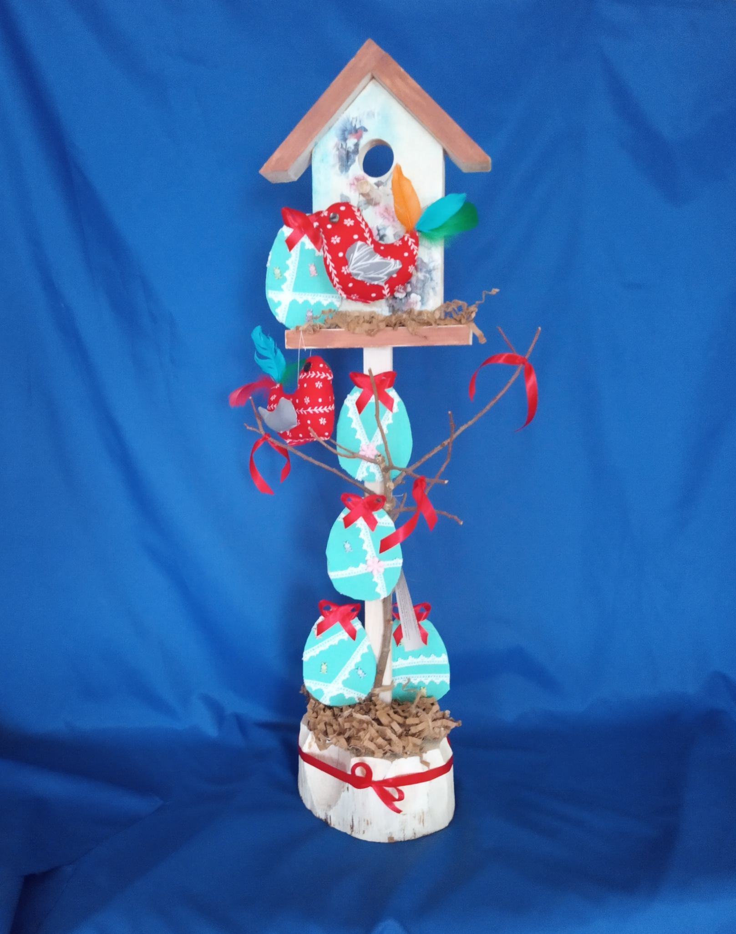
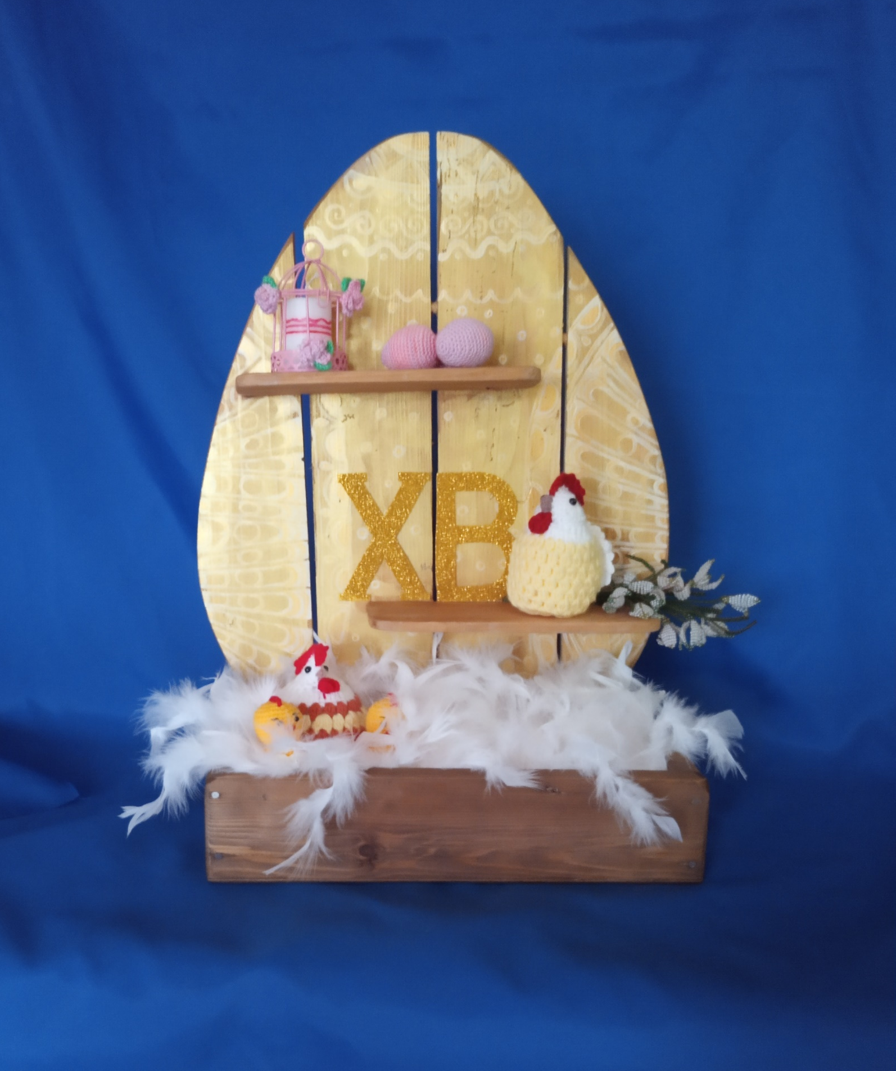
«Пасхальное дерево»
Кочегина Анастасия
Сенненский детский дом
«С почтением к Пасхе»
Берашевич Валерия
Сенненский районный центр детей и молодежи

Slide 14
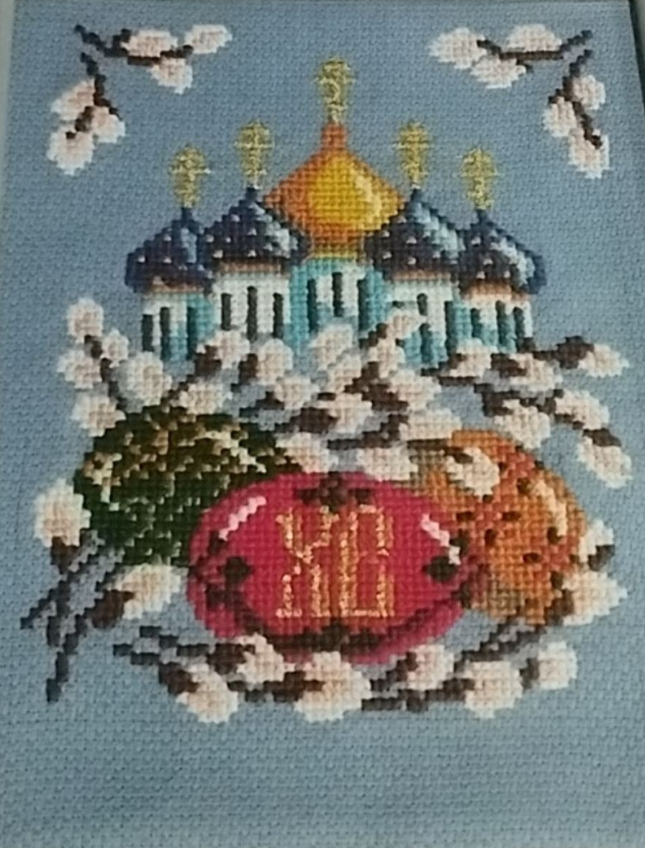
«Мгновения Пасхи»
Зайцева Алиса
Богушевская средняя школа
имени А.Э.Марфицкого
«Пасхальный восторг»
Шушкевич Алёна
Сенненский районный центр детей и молодежи

Slide 15
«Светлое Воскресение»
Ерофеева Валерия
Богдановская начальная школа
«Пасхальное лукошко»
Мусташева Снежана
Яновская базовая школа им. Н.Л.Цурана

Slide 16
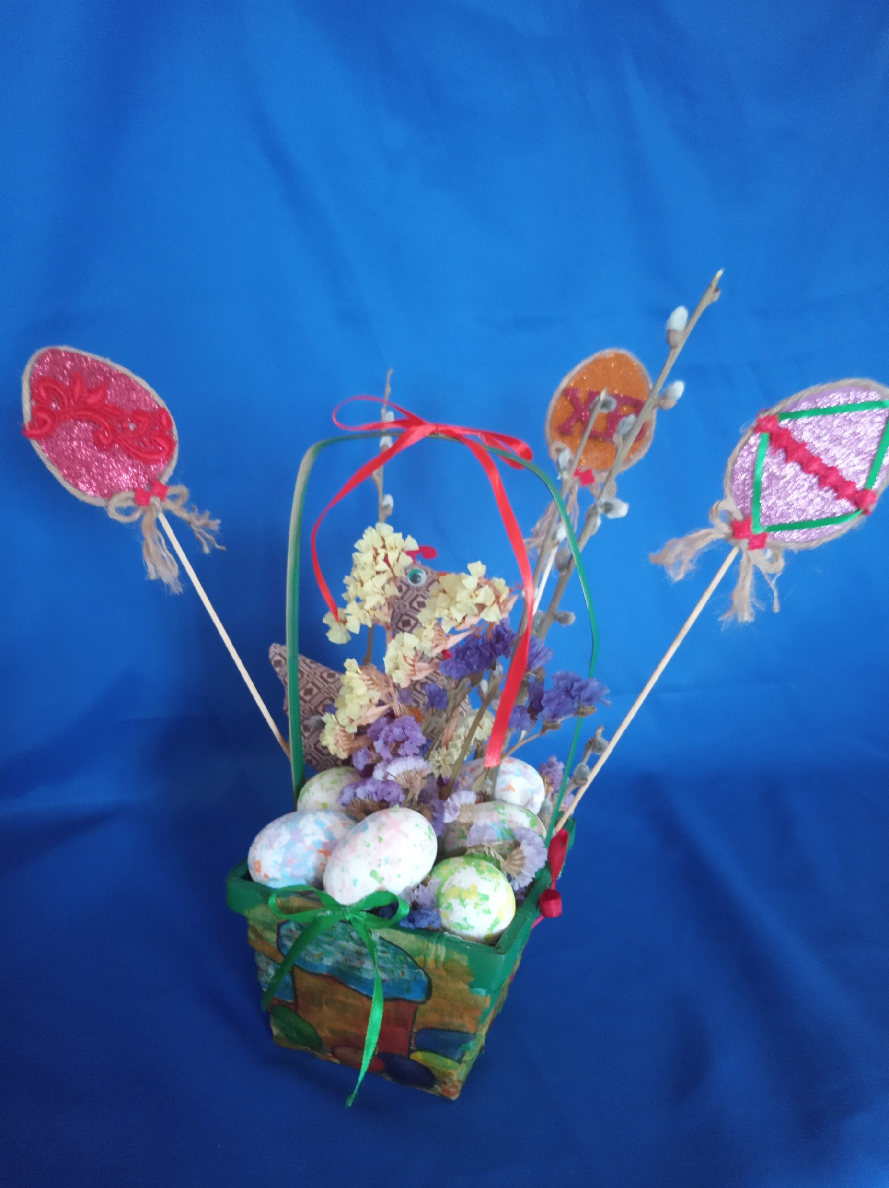
«Пасхальный кулич»
Анпадистова Ксения
Яновская базовая школа
им. Н.Л.Цурана
«Велікодны кошык»
Романова Анастасия
Ходцевская средняя школа

Slide 17
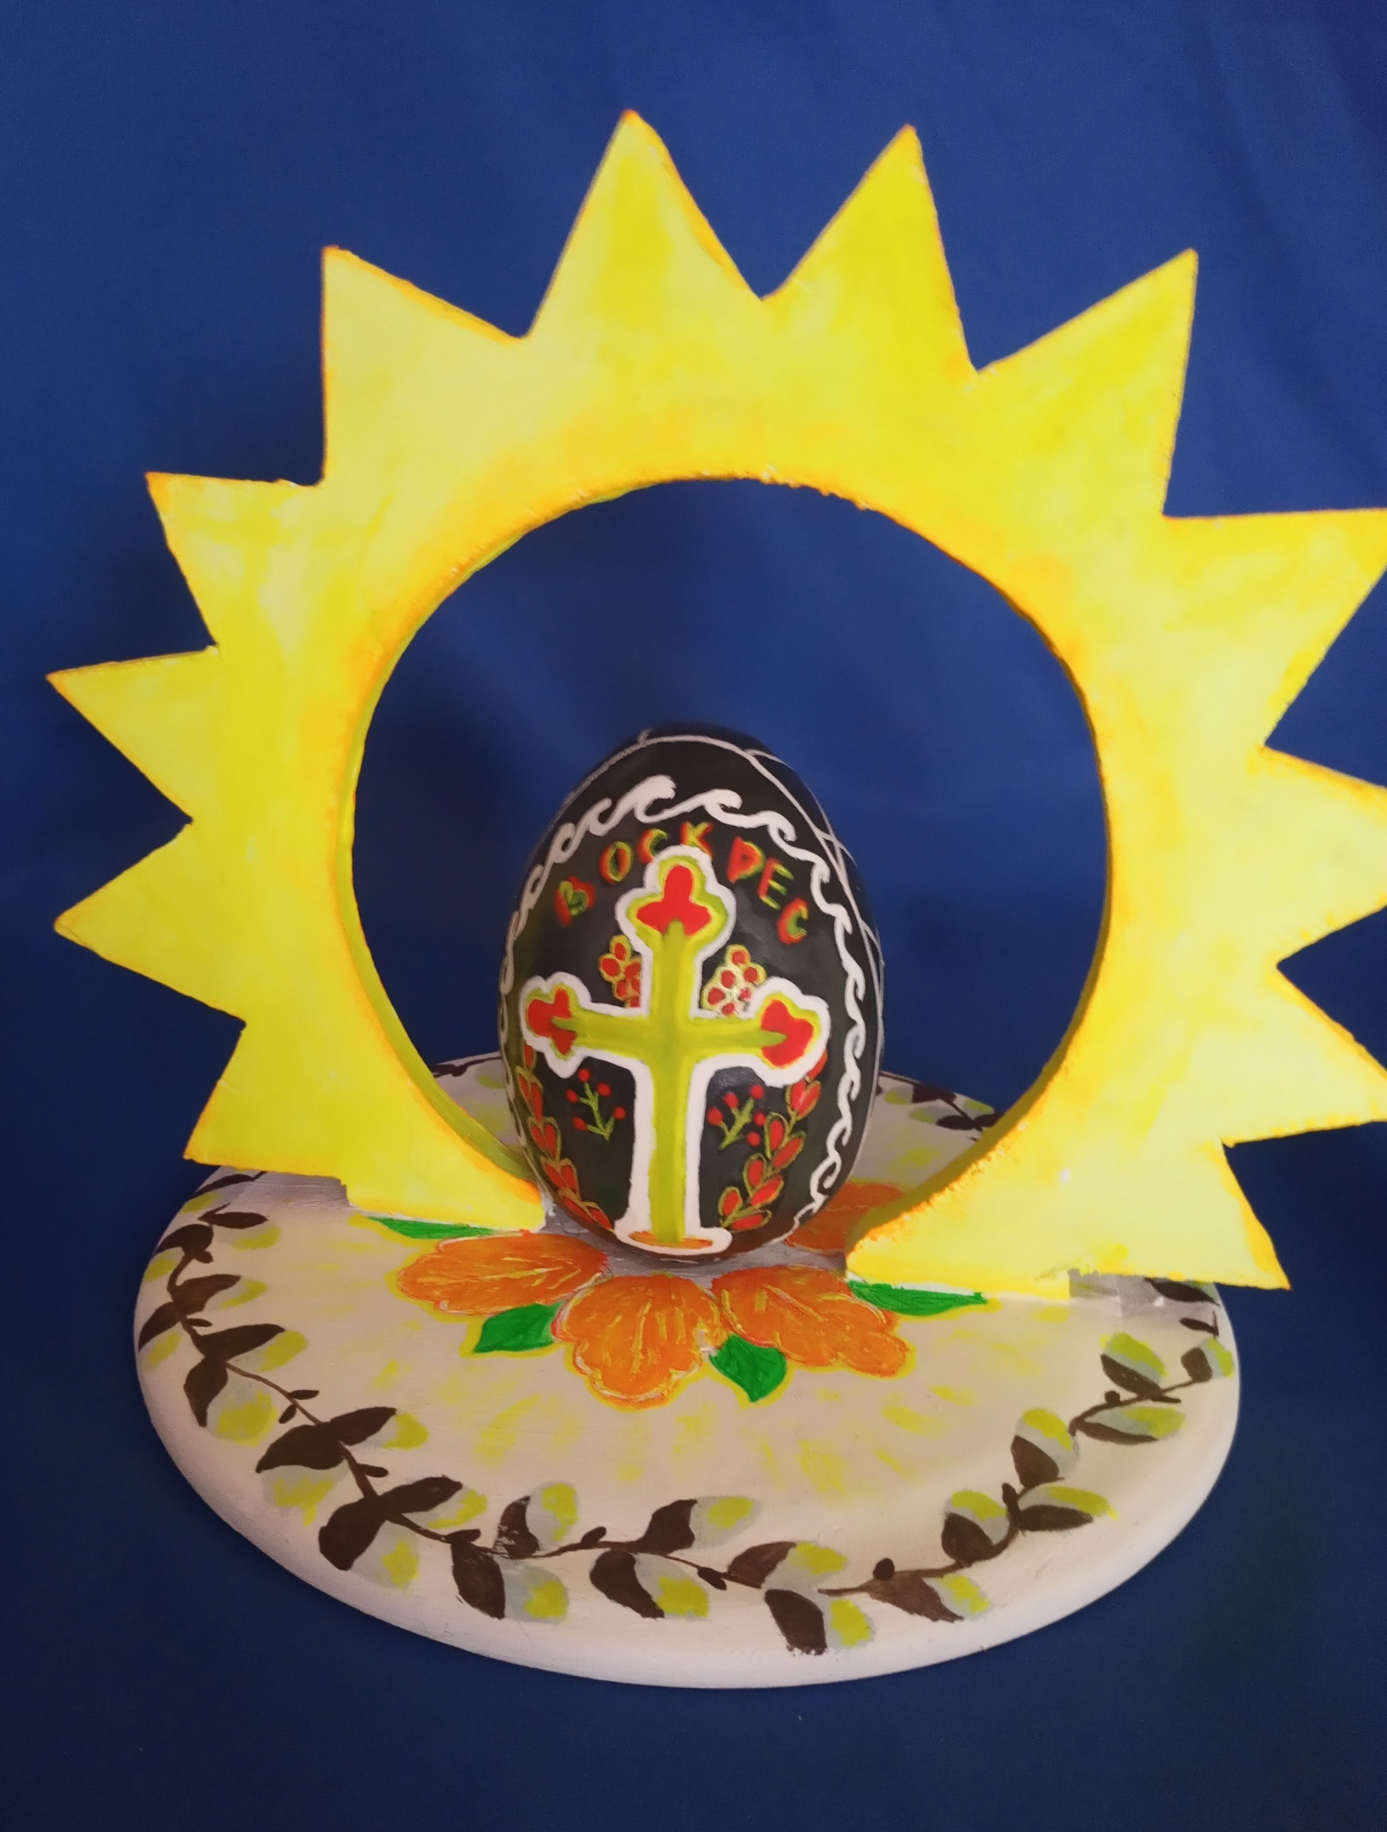
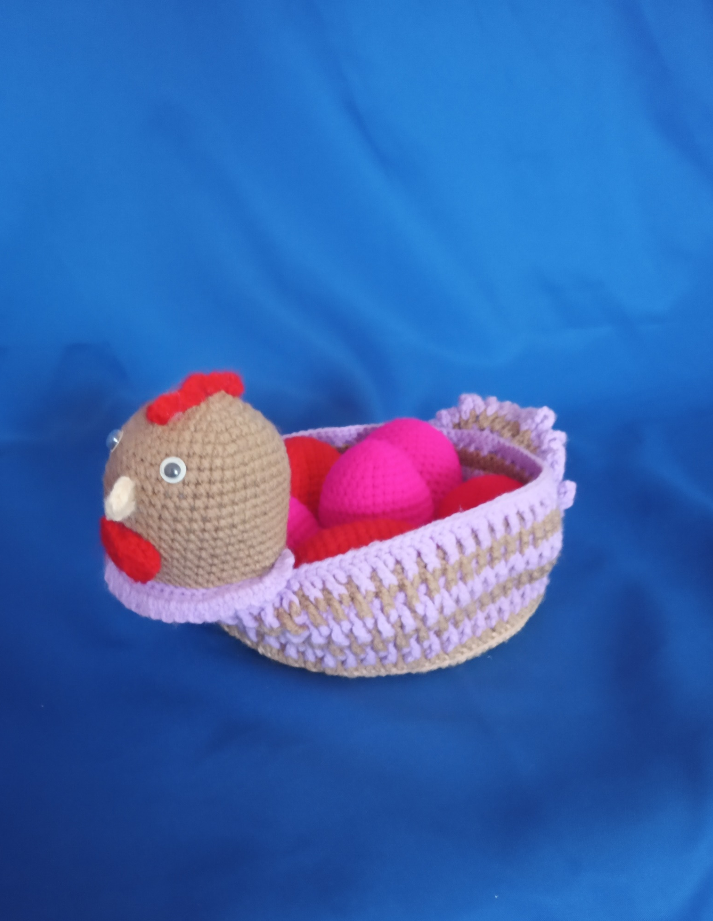
«Светлый праздник»
Иванова Варвара
Коковчинская средняя школа
«Велікодны падарунак»
Шибеко Ксения
Студёнковская средняя школа
им. П.Л.Бабака

Slide 18
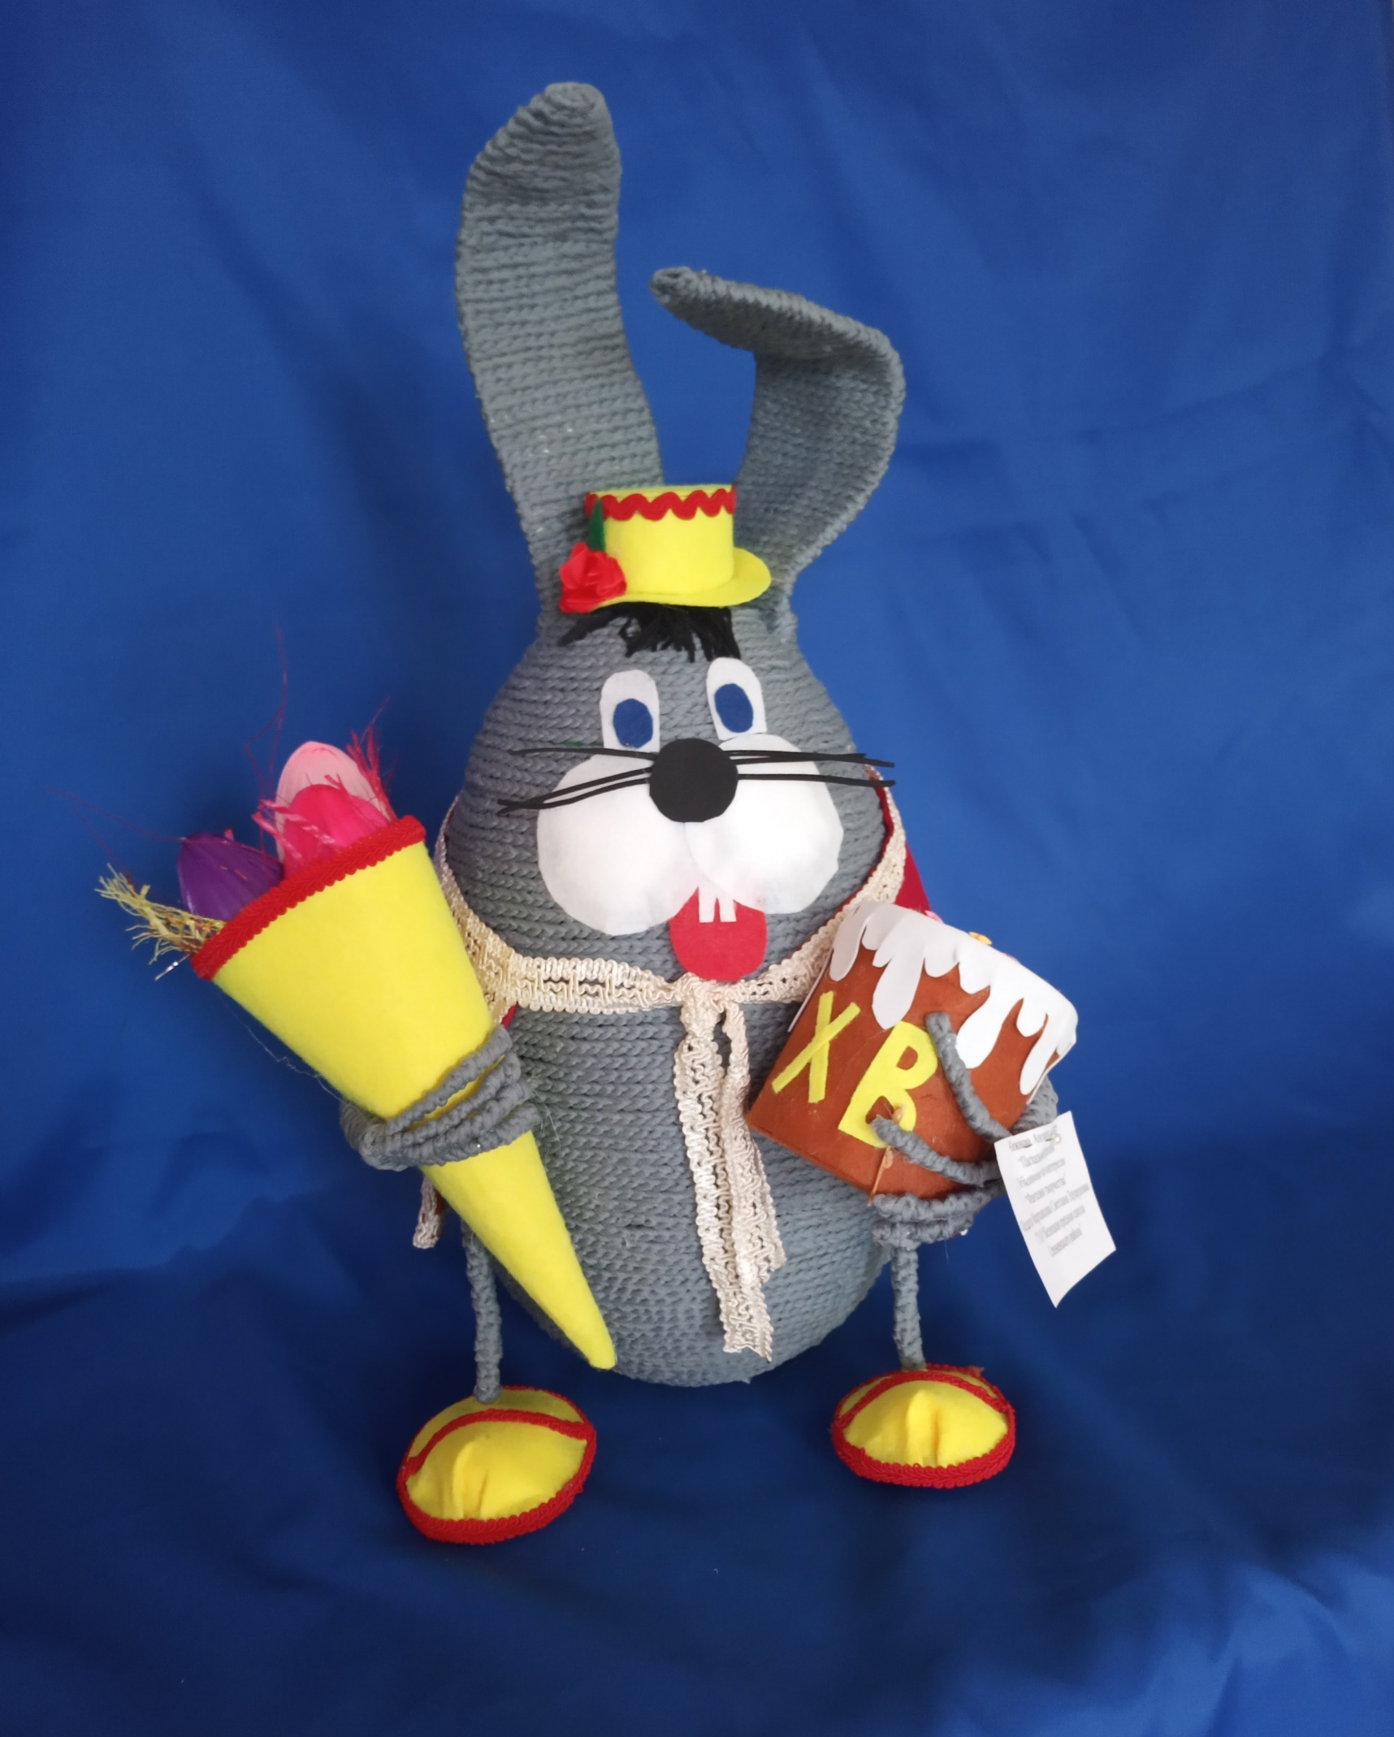
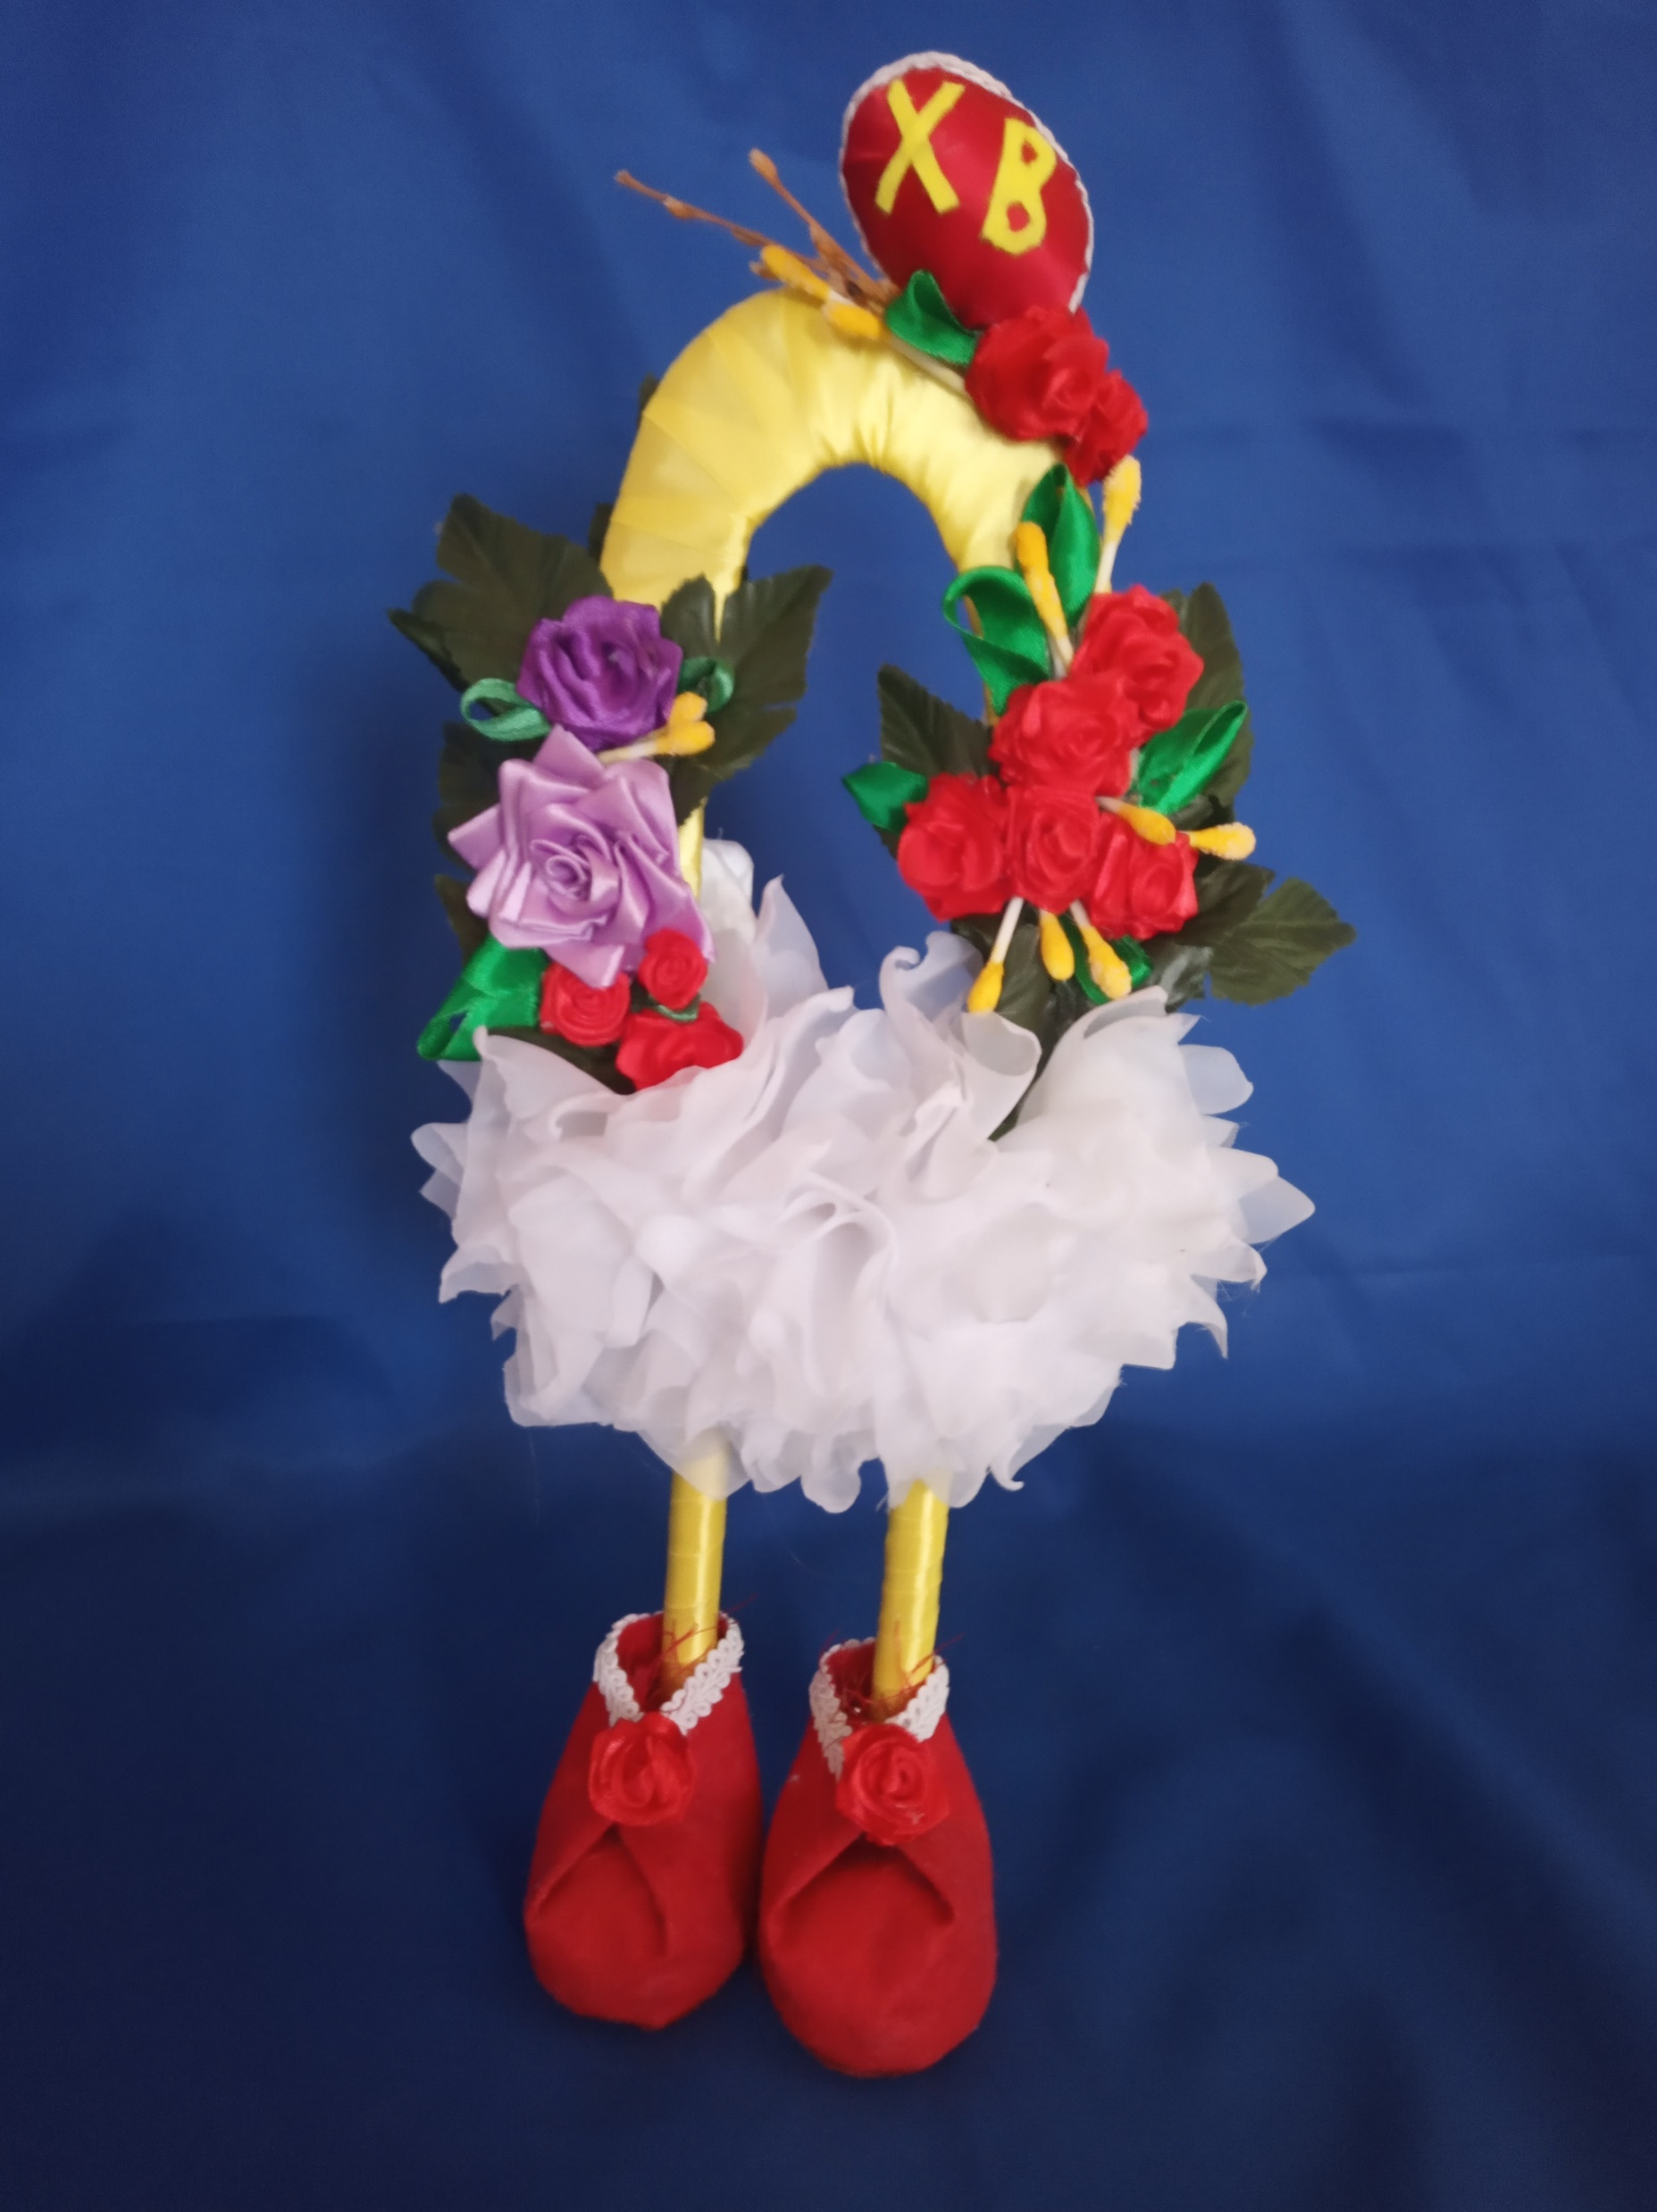
«Пасхальный кролик»
Чижикова Ангелина
Белицкая средняя школа
«Са святам Вялікдня!»
Рябушко Валерия
Белицкая средняя школа

Slide 19
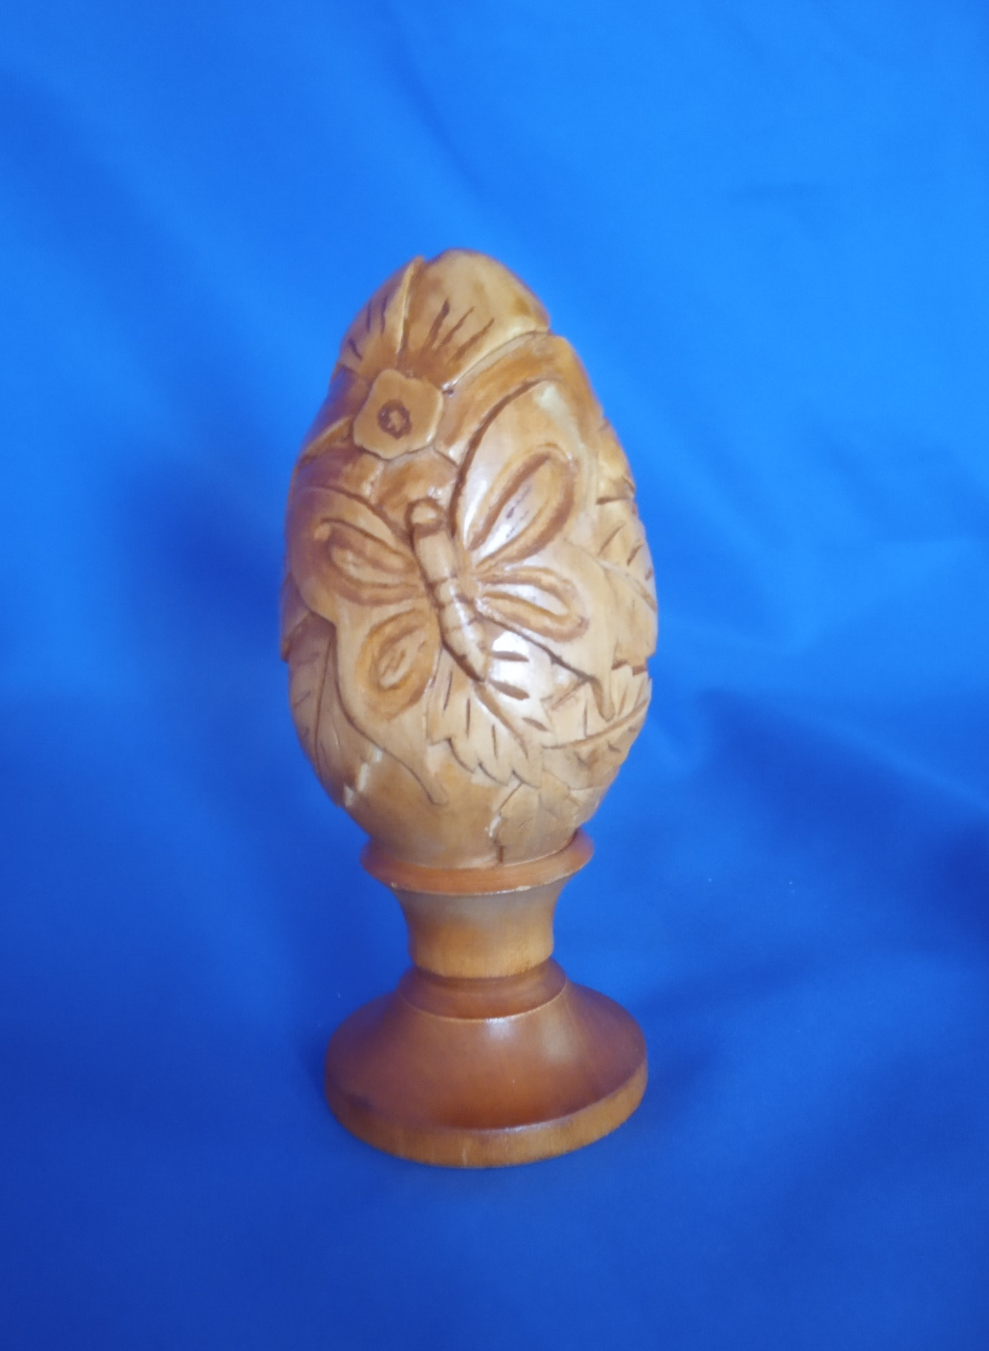
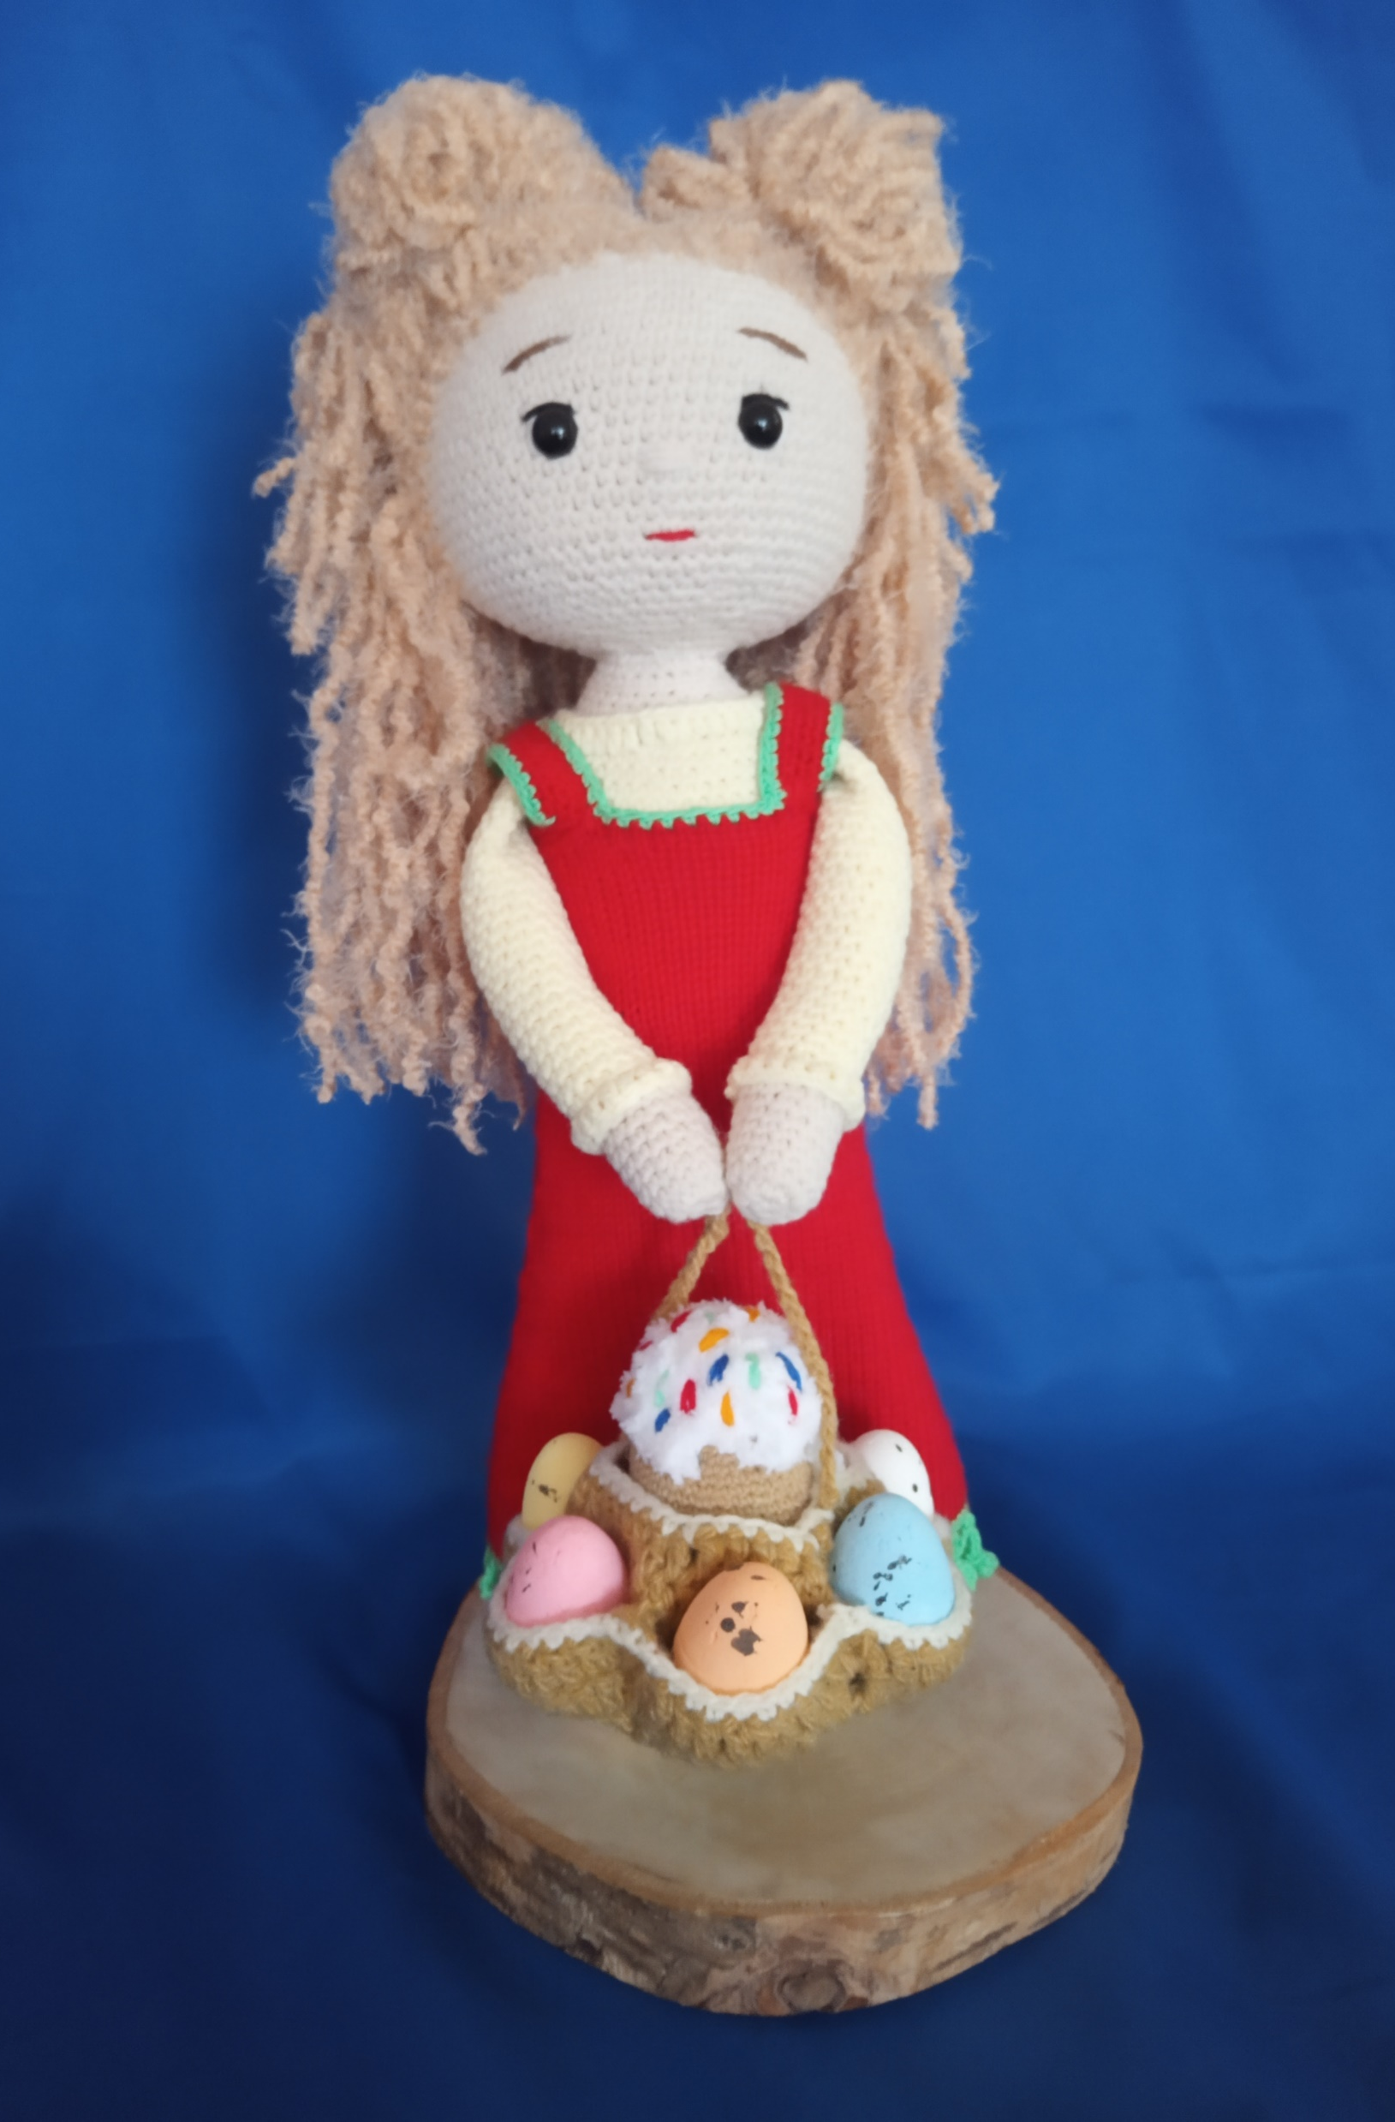
«Пасхальное яйцо»
Кисляков Максим
Средняя школа №2 г.Сенно
имени А.К.Касинцева
«Велікодная мазаіка»
Грунтова Ульяна
Сенненский районный центр детей и молодежи

Slide 20
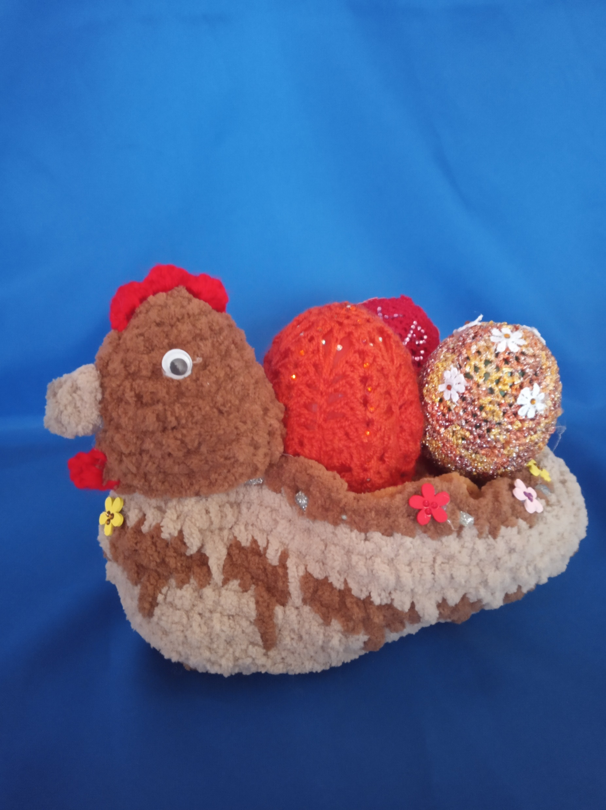
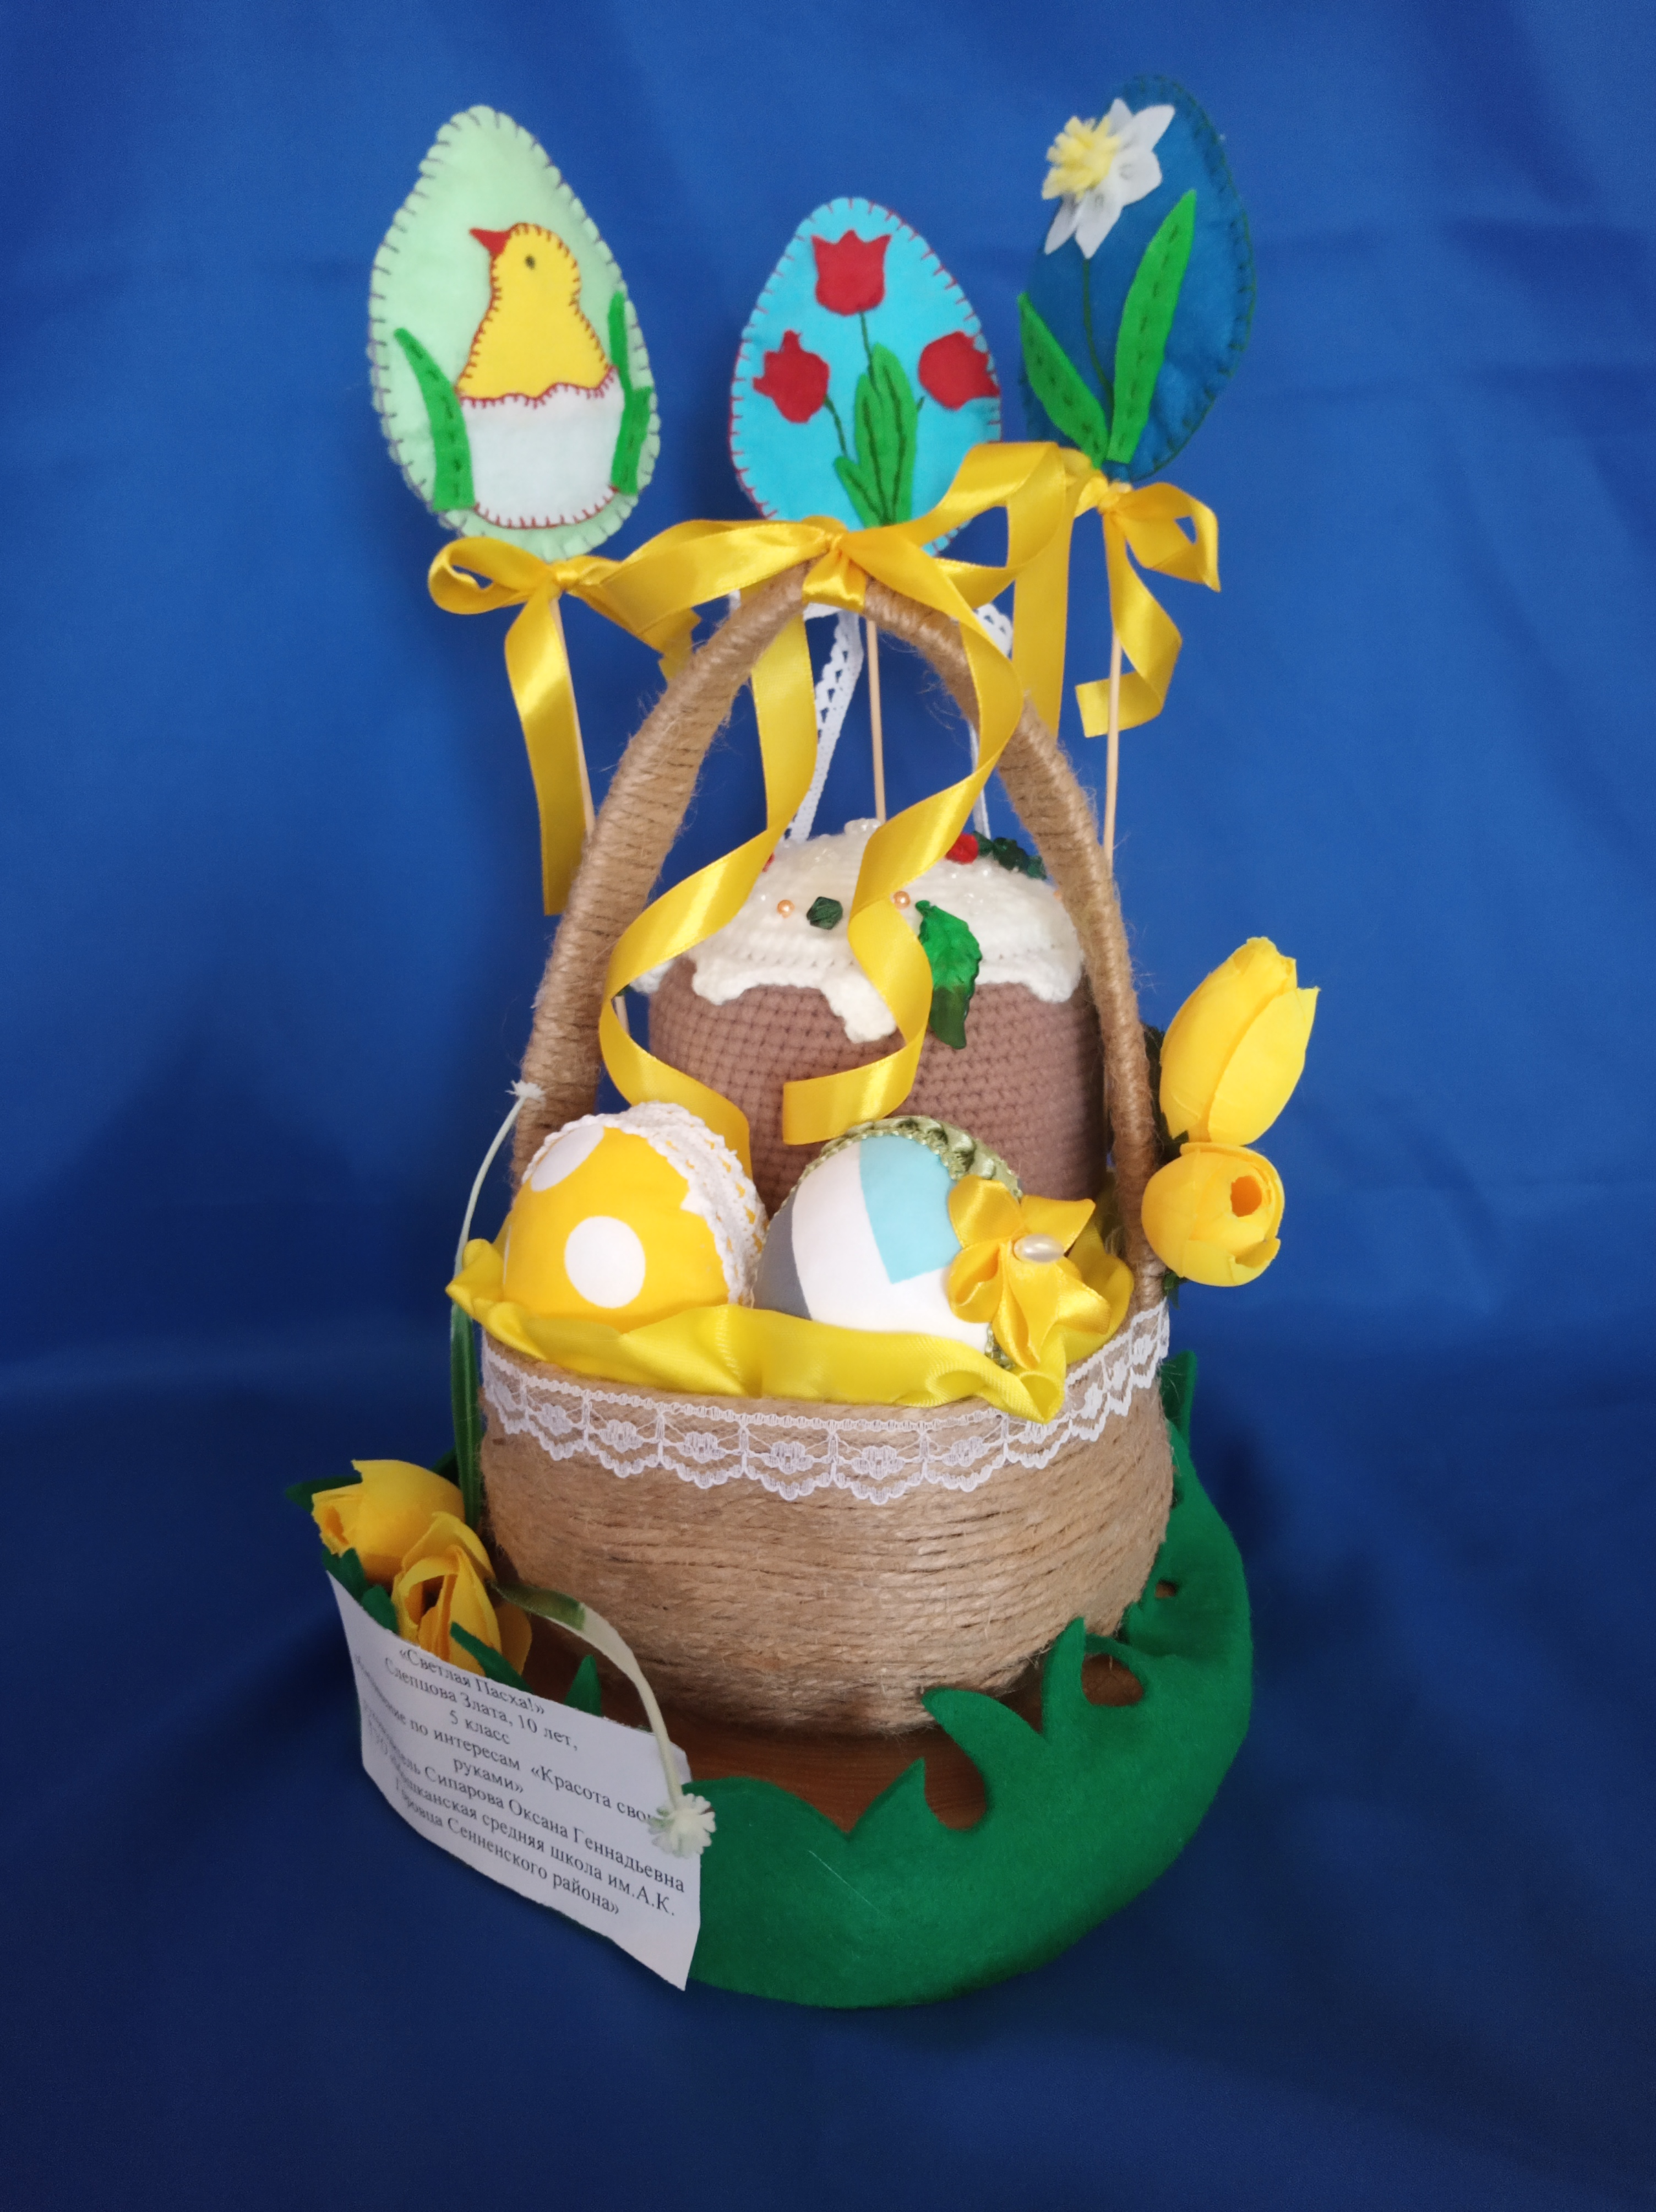
«Пасхальная композиция»
Ерёменко Елизавета
Средняя школа №2 г.Сенно
имени А.К.Касинцева
«Светлая Пасха»
Слепцова Злата
Мошканская средняя школа
им. А.К.Горовца

Slide 21
НОМИНАЦИЯ
«ТВОРЧЕСКИЙ НОМЕР»

Slide 22
БЕГУНОВА ДАРЬЯ
Студёнковская средняя школа
им. П.Л.Бабака
Стихотворение Л.Полыковского «Евфросинии Полоцкой»
https://cloud.mail.ru/public/KDid/Jn8wqibhZ
ШИДЛОВСКАЯ ЕЛИЗАВЕТА
Средняя школа №2 г.Сенно
имени А.К.Касинцева
Стихотворение П.Потехина «Христос Воскрес! Всего два слова…»
https://drive.google.com/file/d/1mUIhkzyWAJP7LpMzMRBrQjypDlzl8hH0/view
ПРУДИЛЬНИК ЕВГЕНИЙ
Студёнковская средняя школа
им. П.Л.Бабака
Стихотворение Т.Шороховой
«Воскресение»
https://cloud.mail.ru/public/zQuN/7pS9WRW9Z

Slide 23
Во славу жизни дал Создатель Святой случиться благодати, Чтоб в каждый дом сошел с небес Спасенья свет! Христос Воскрес!
ГУДО «Сенненский районный центр детей и молодежи»
Автор презентации: Каржицкая В.В.

